Slide 1



PLANET YOUTH
Mesto Nitra

Slide 2
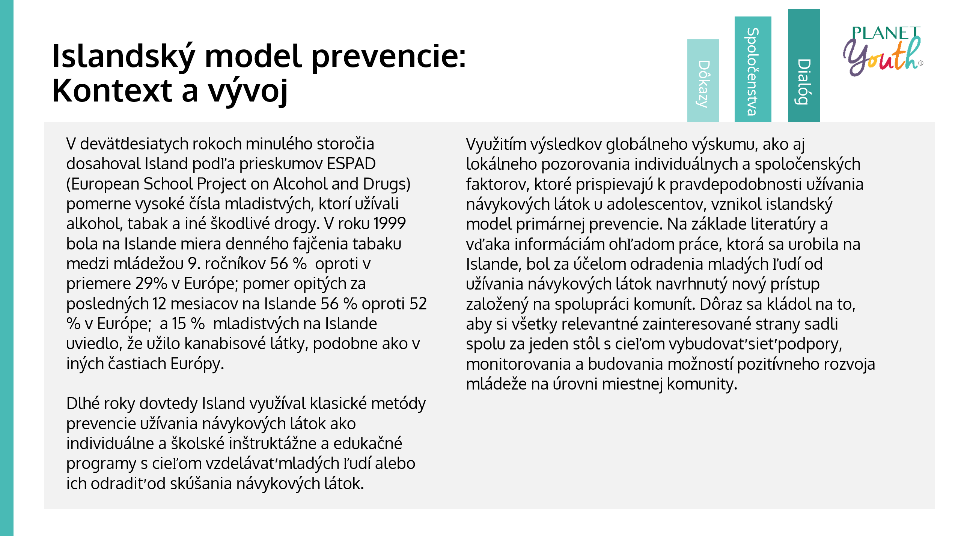

Slide 3
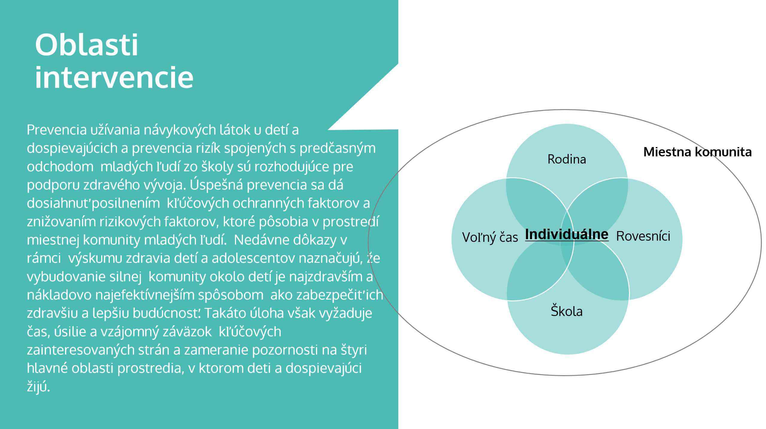

Slide 4
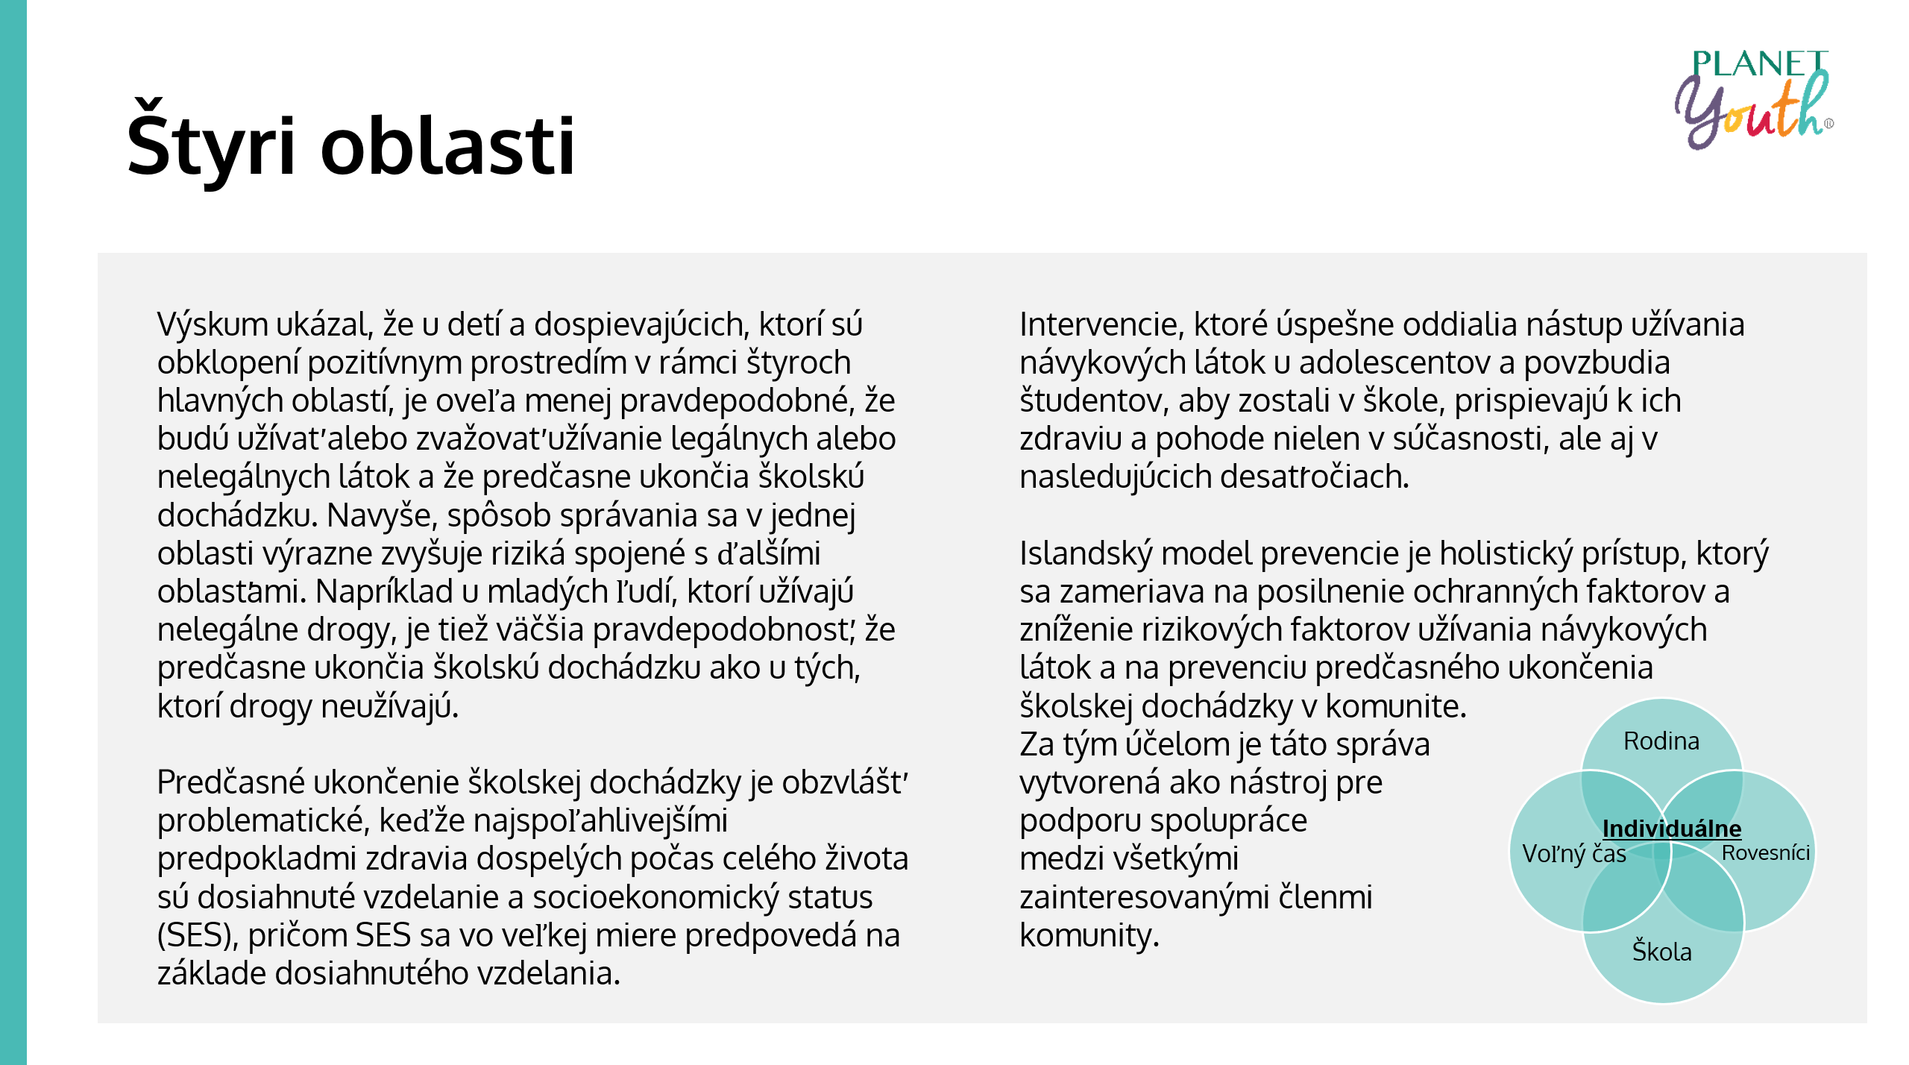

Slide 5
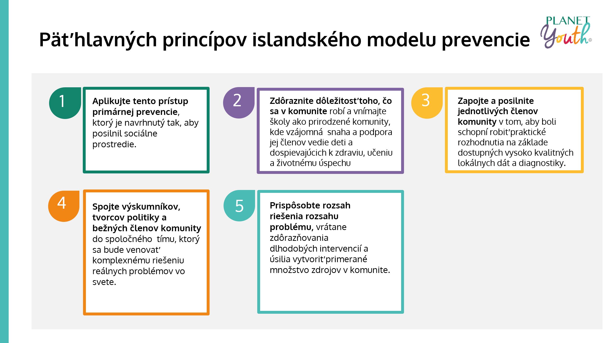

Slide 6
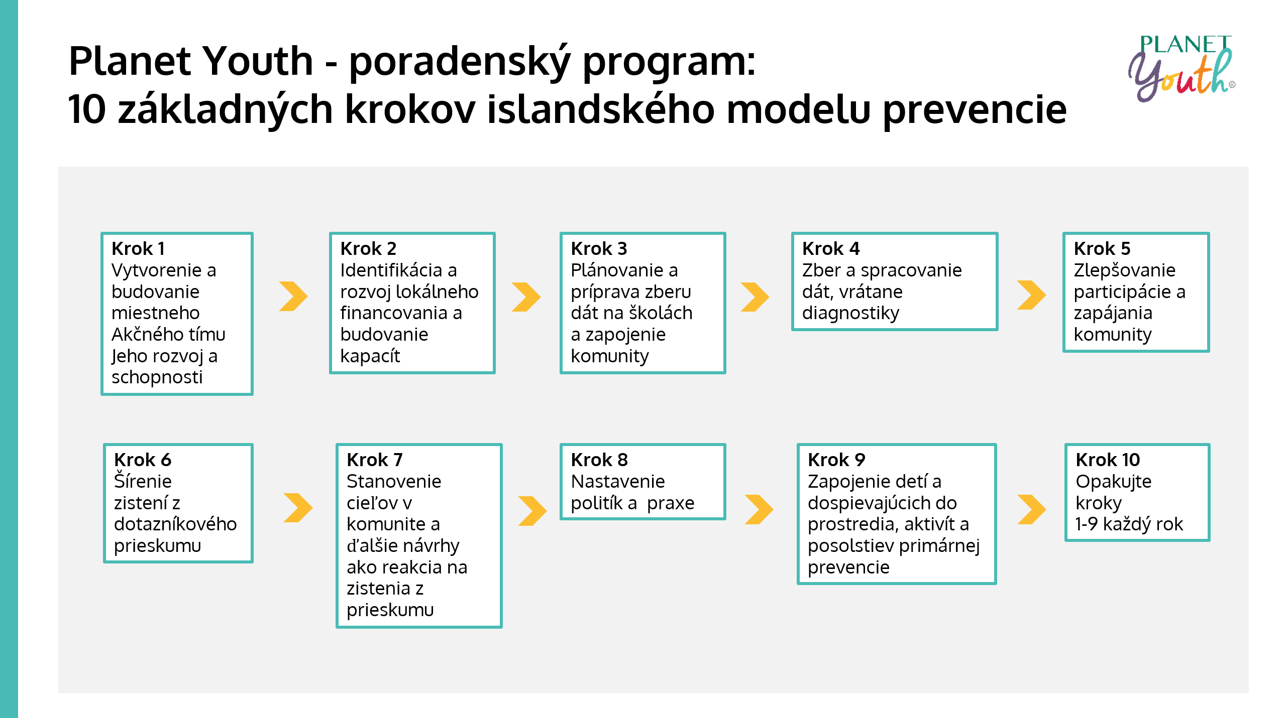

Slide 7
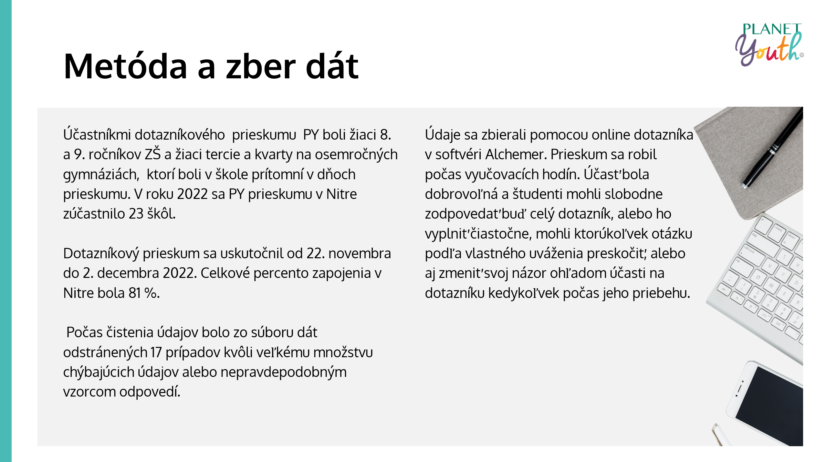

Slide 8
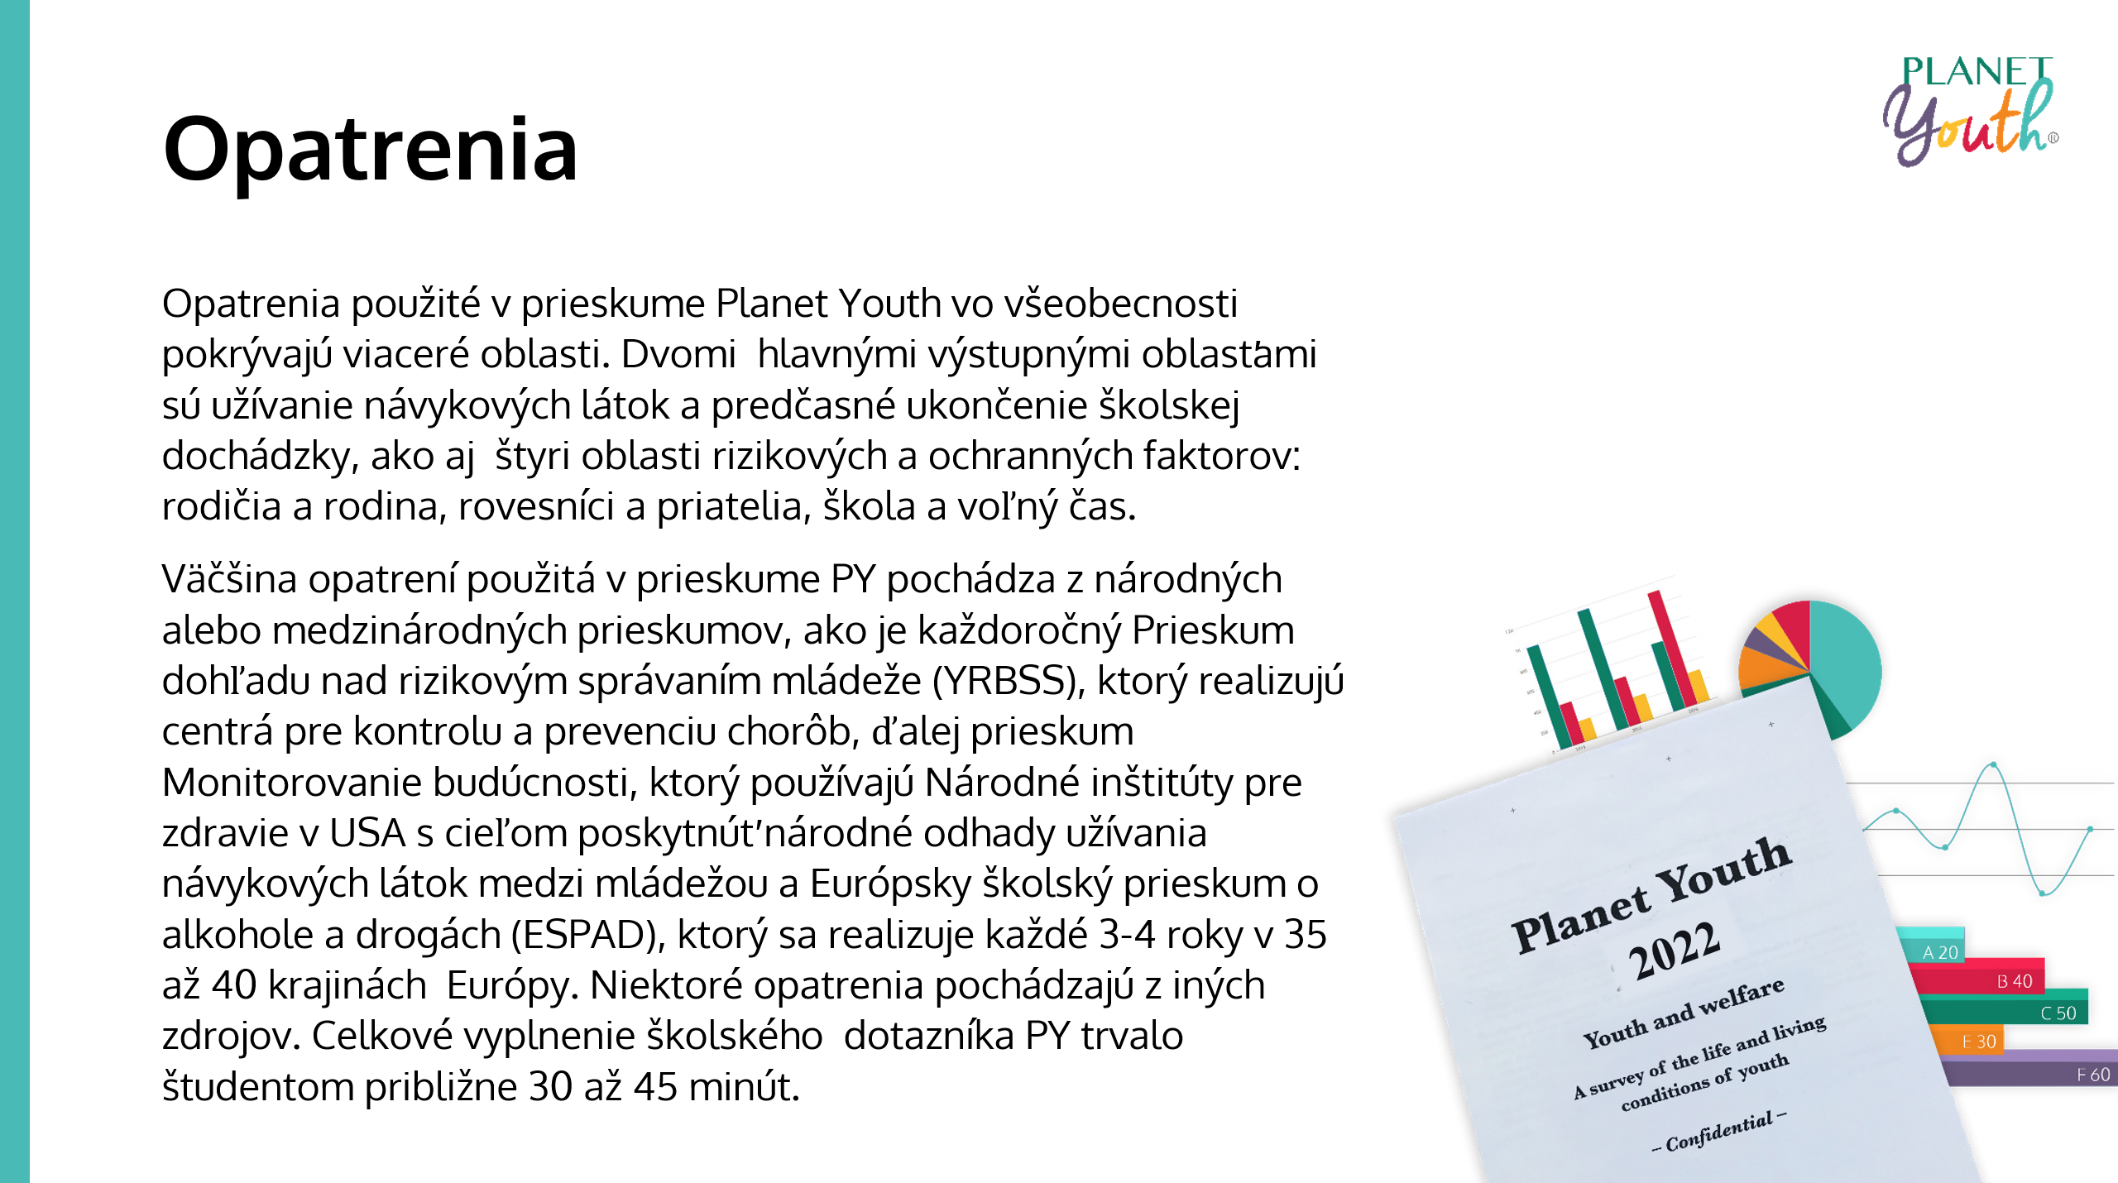

Slide 9
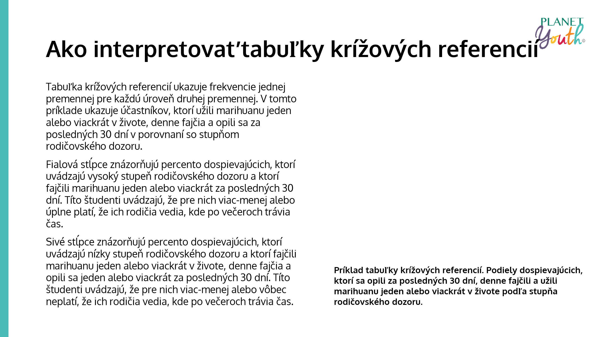
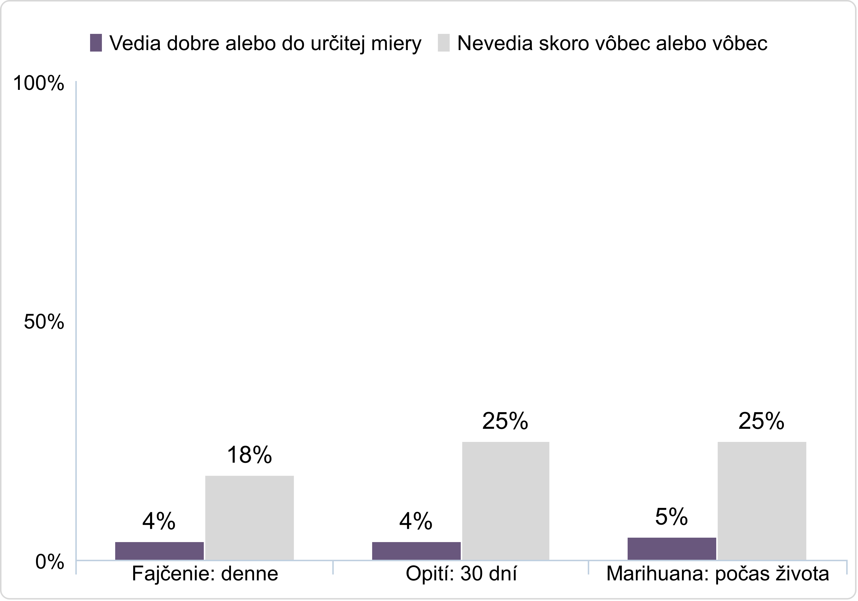

Slide 10

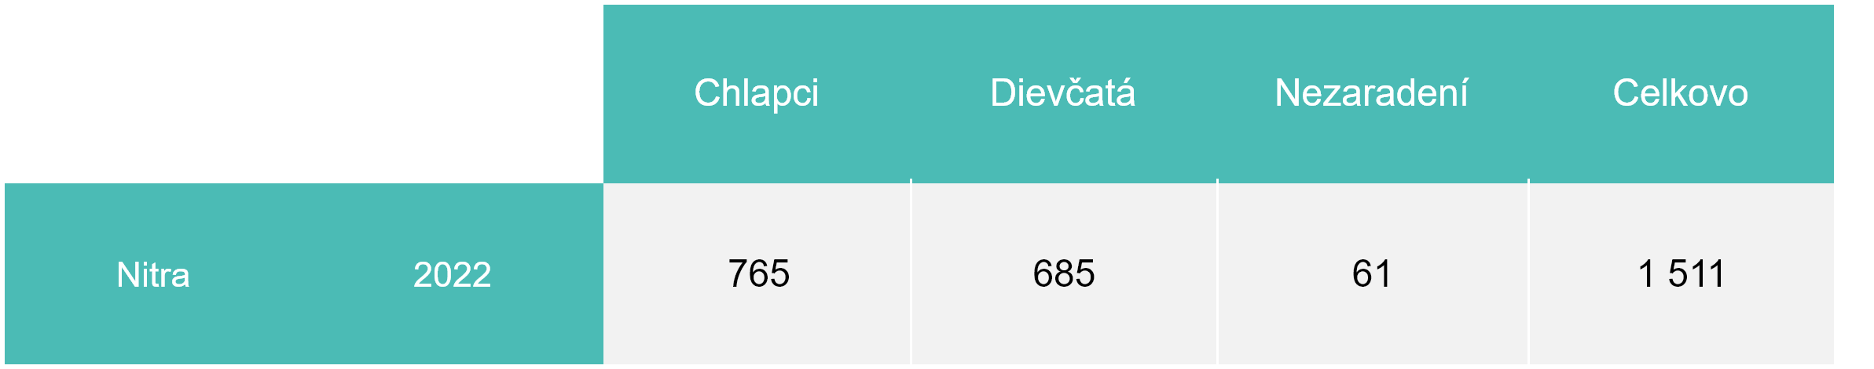
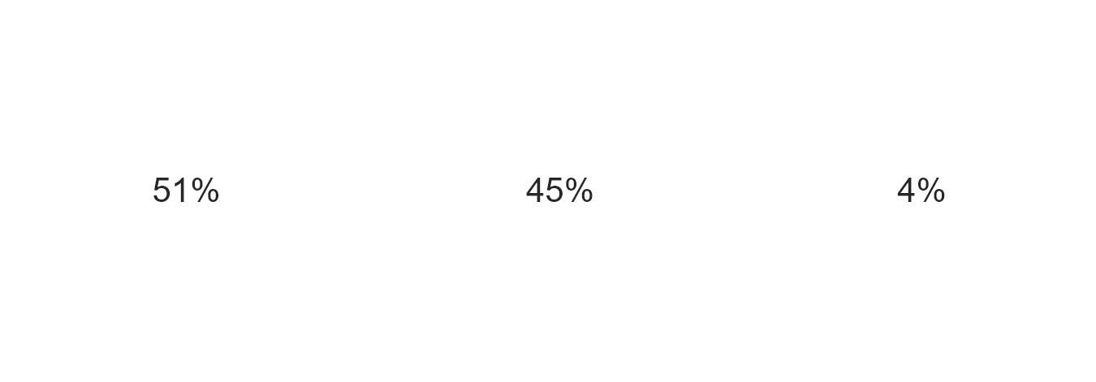



Počet účastníkov

Slide 11


Slide 12
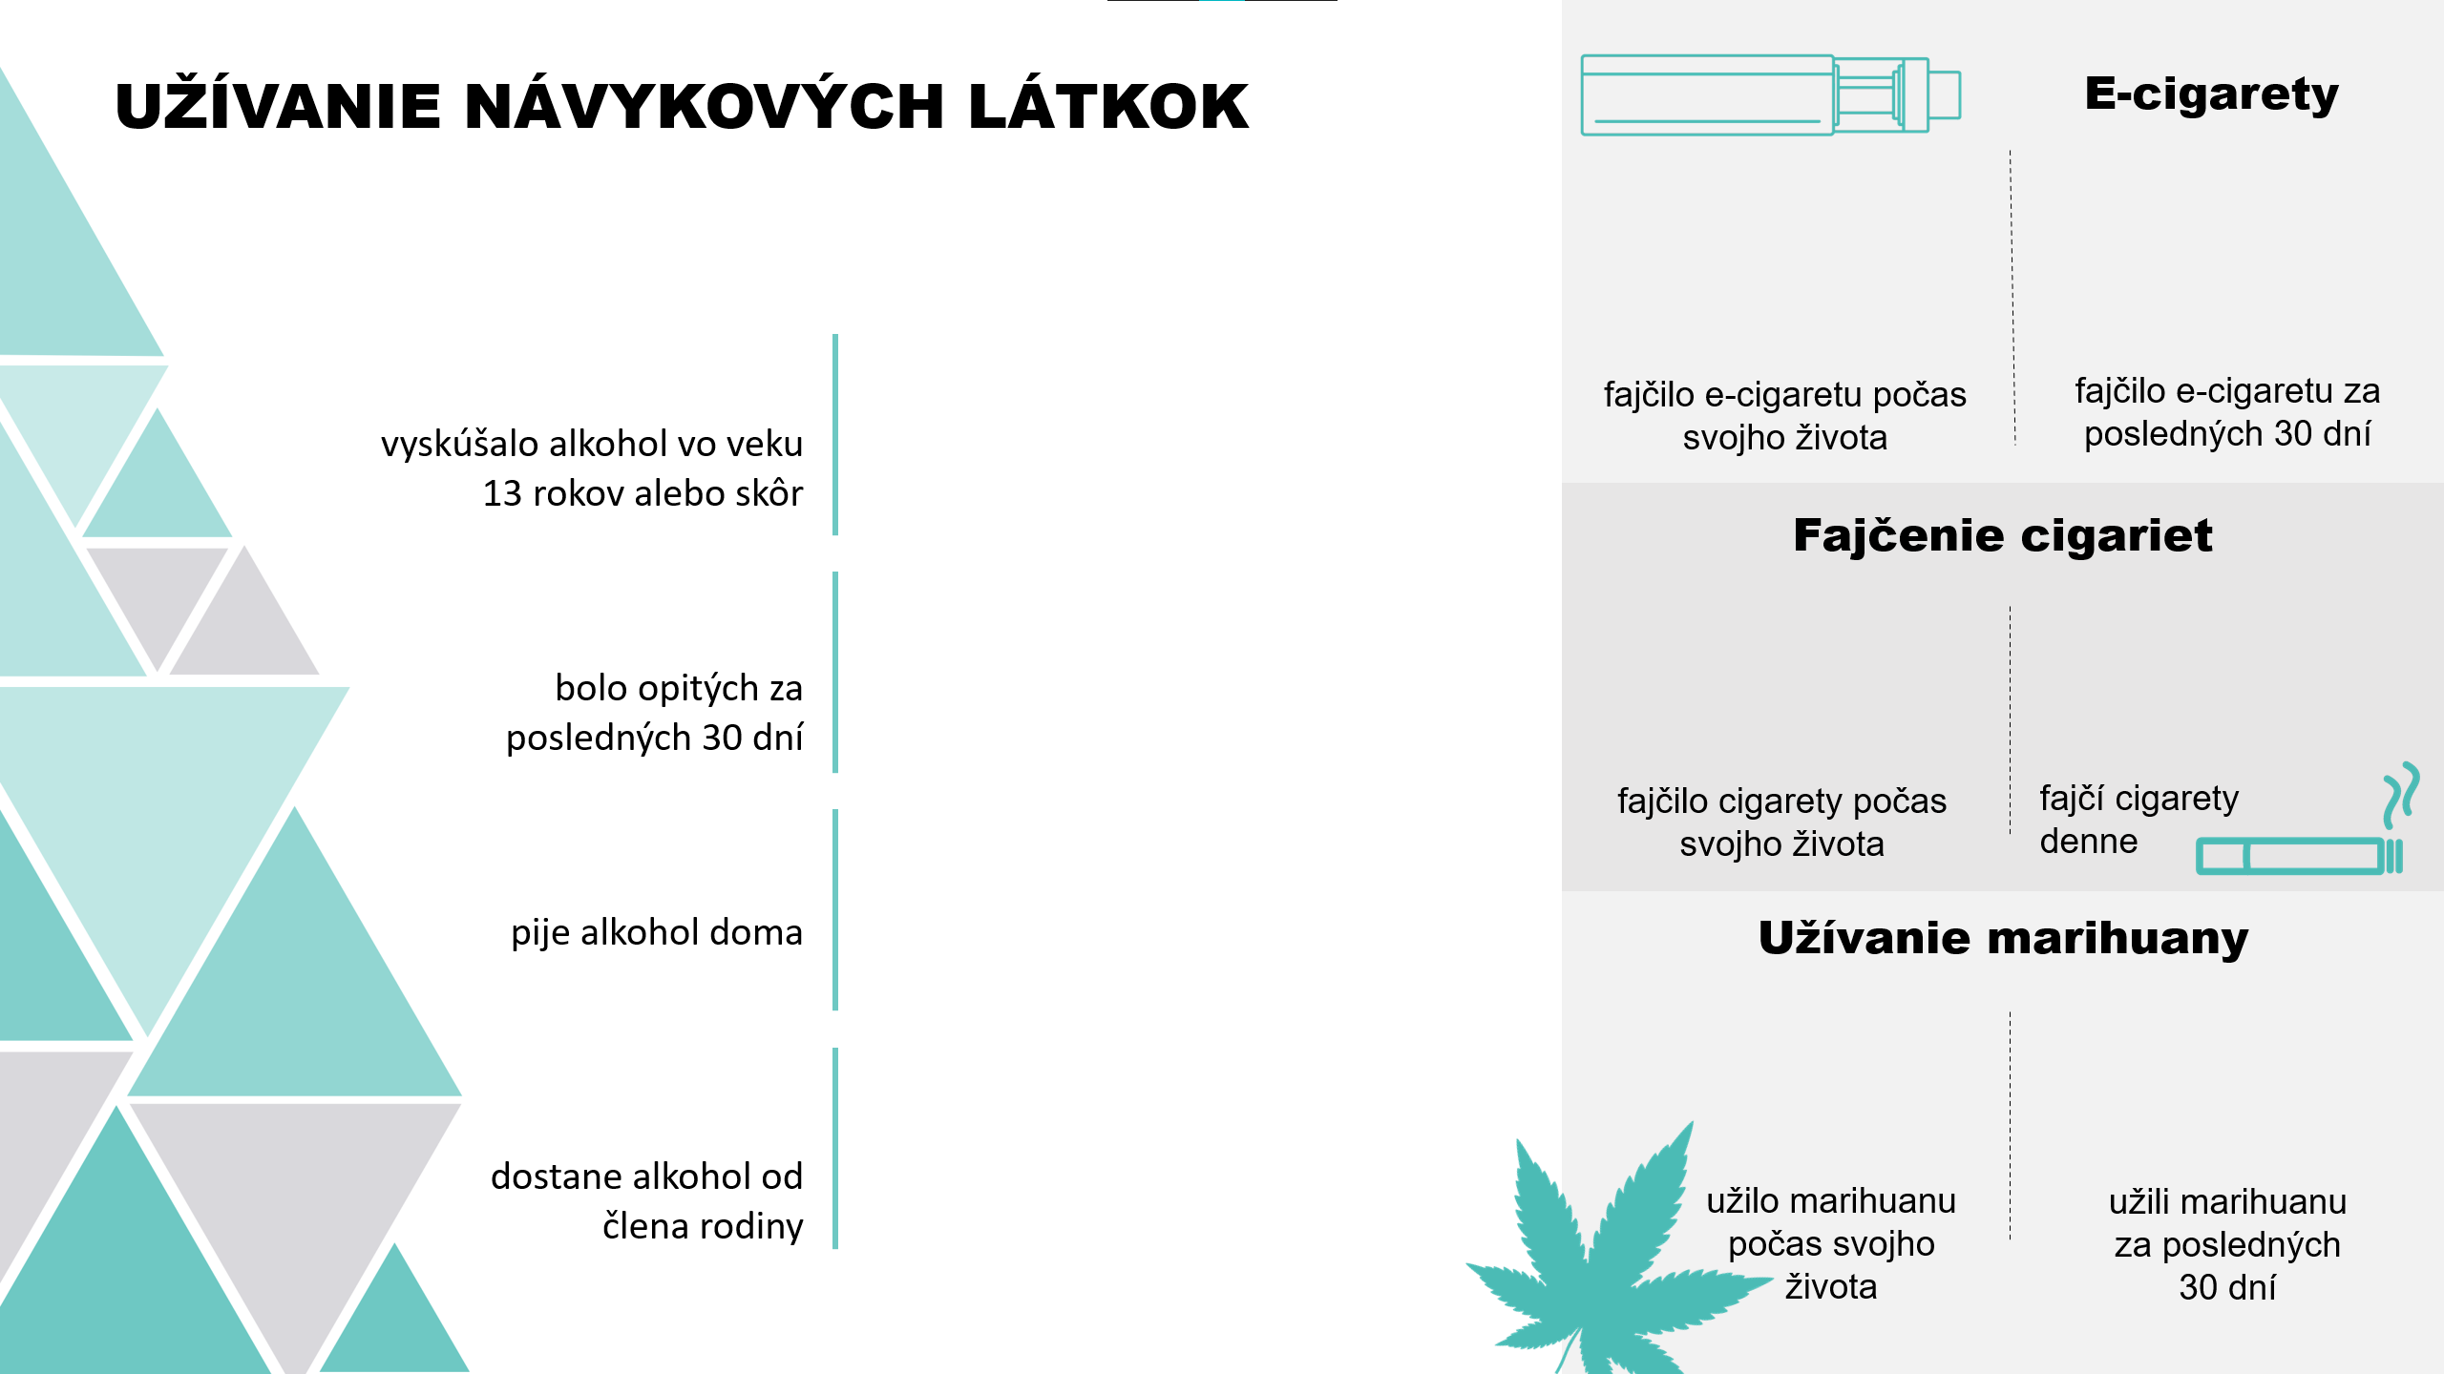
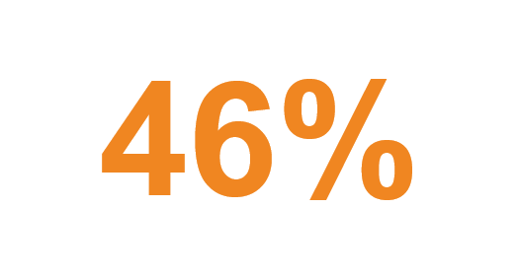
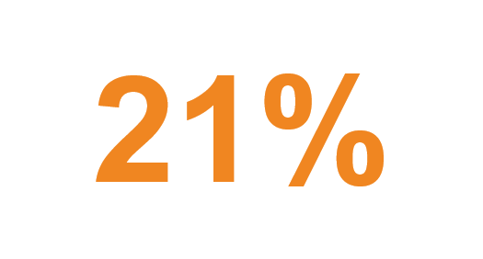

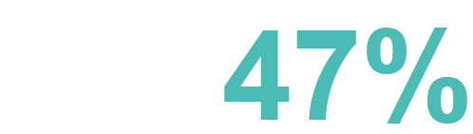
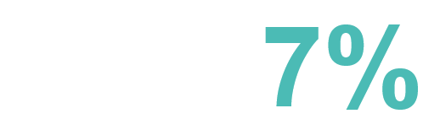
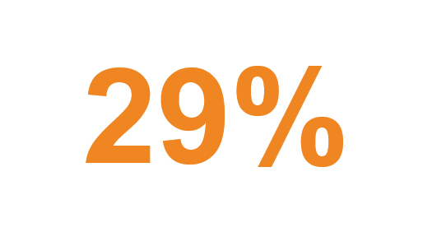
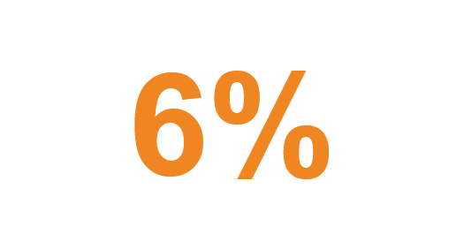
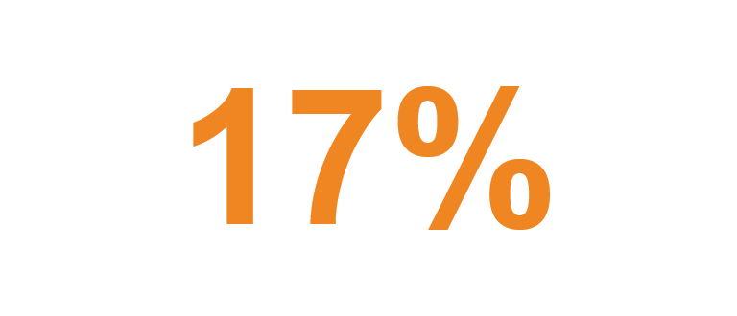
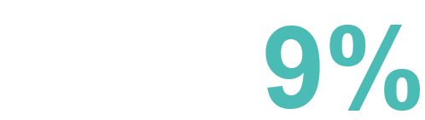
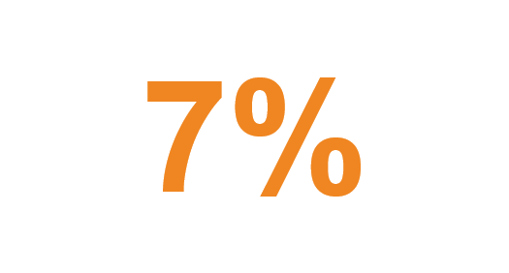
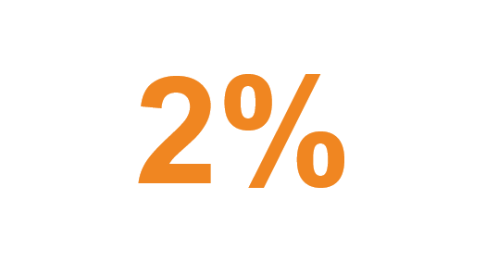
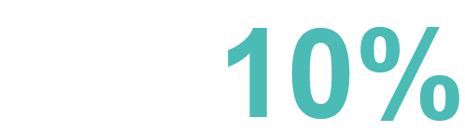
bolo už opitých počas svojho života

Slide 13
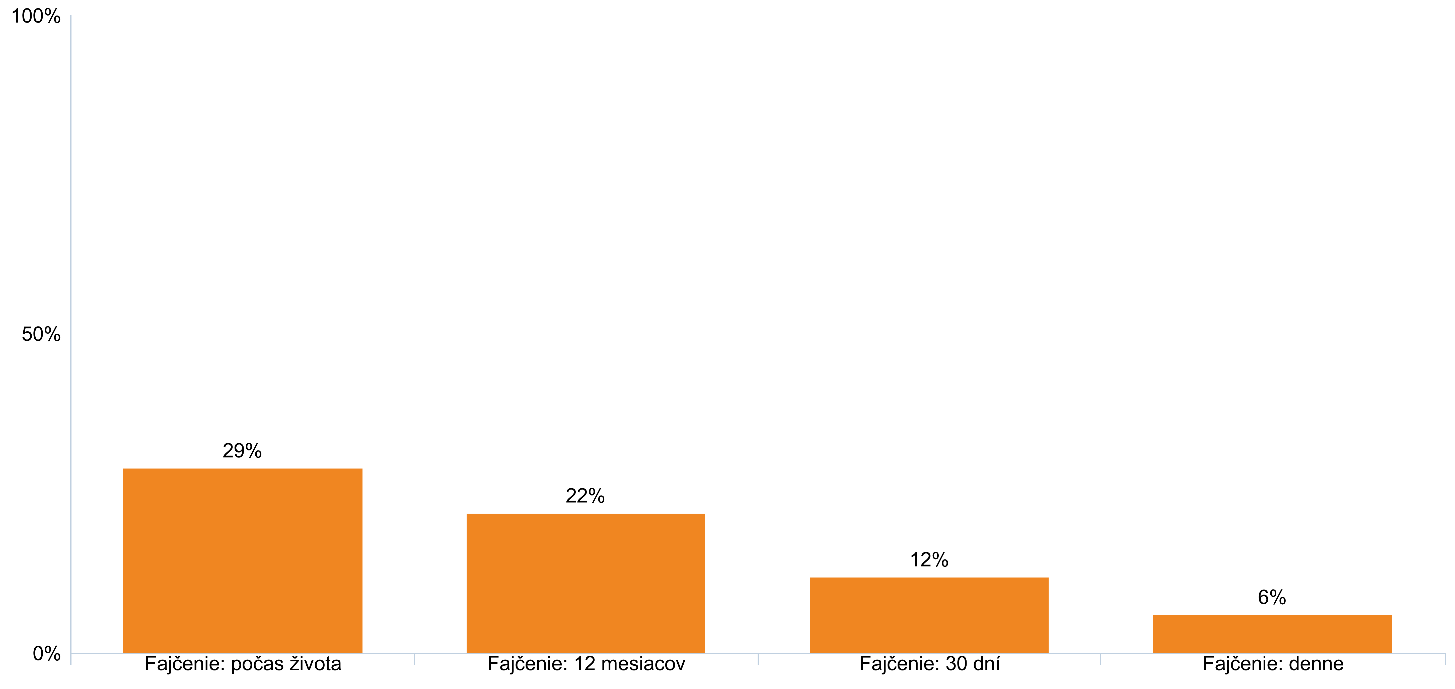
Počet žiakov v Nitre, ktorí fajčili cigarety niekedy počas svojho života, za posledných 12 mesiacov, za posledných 30 dní a ktorí fajčia cigarety denne:

Slide 14
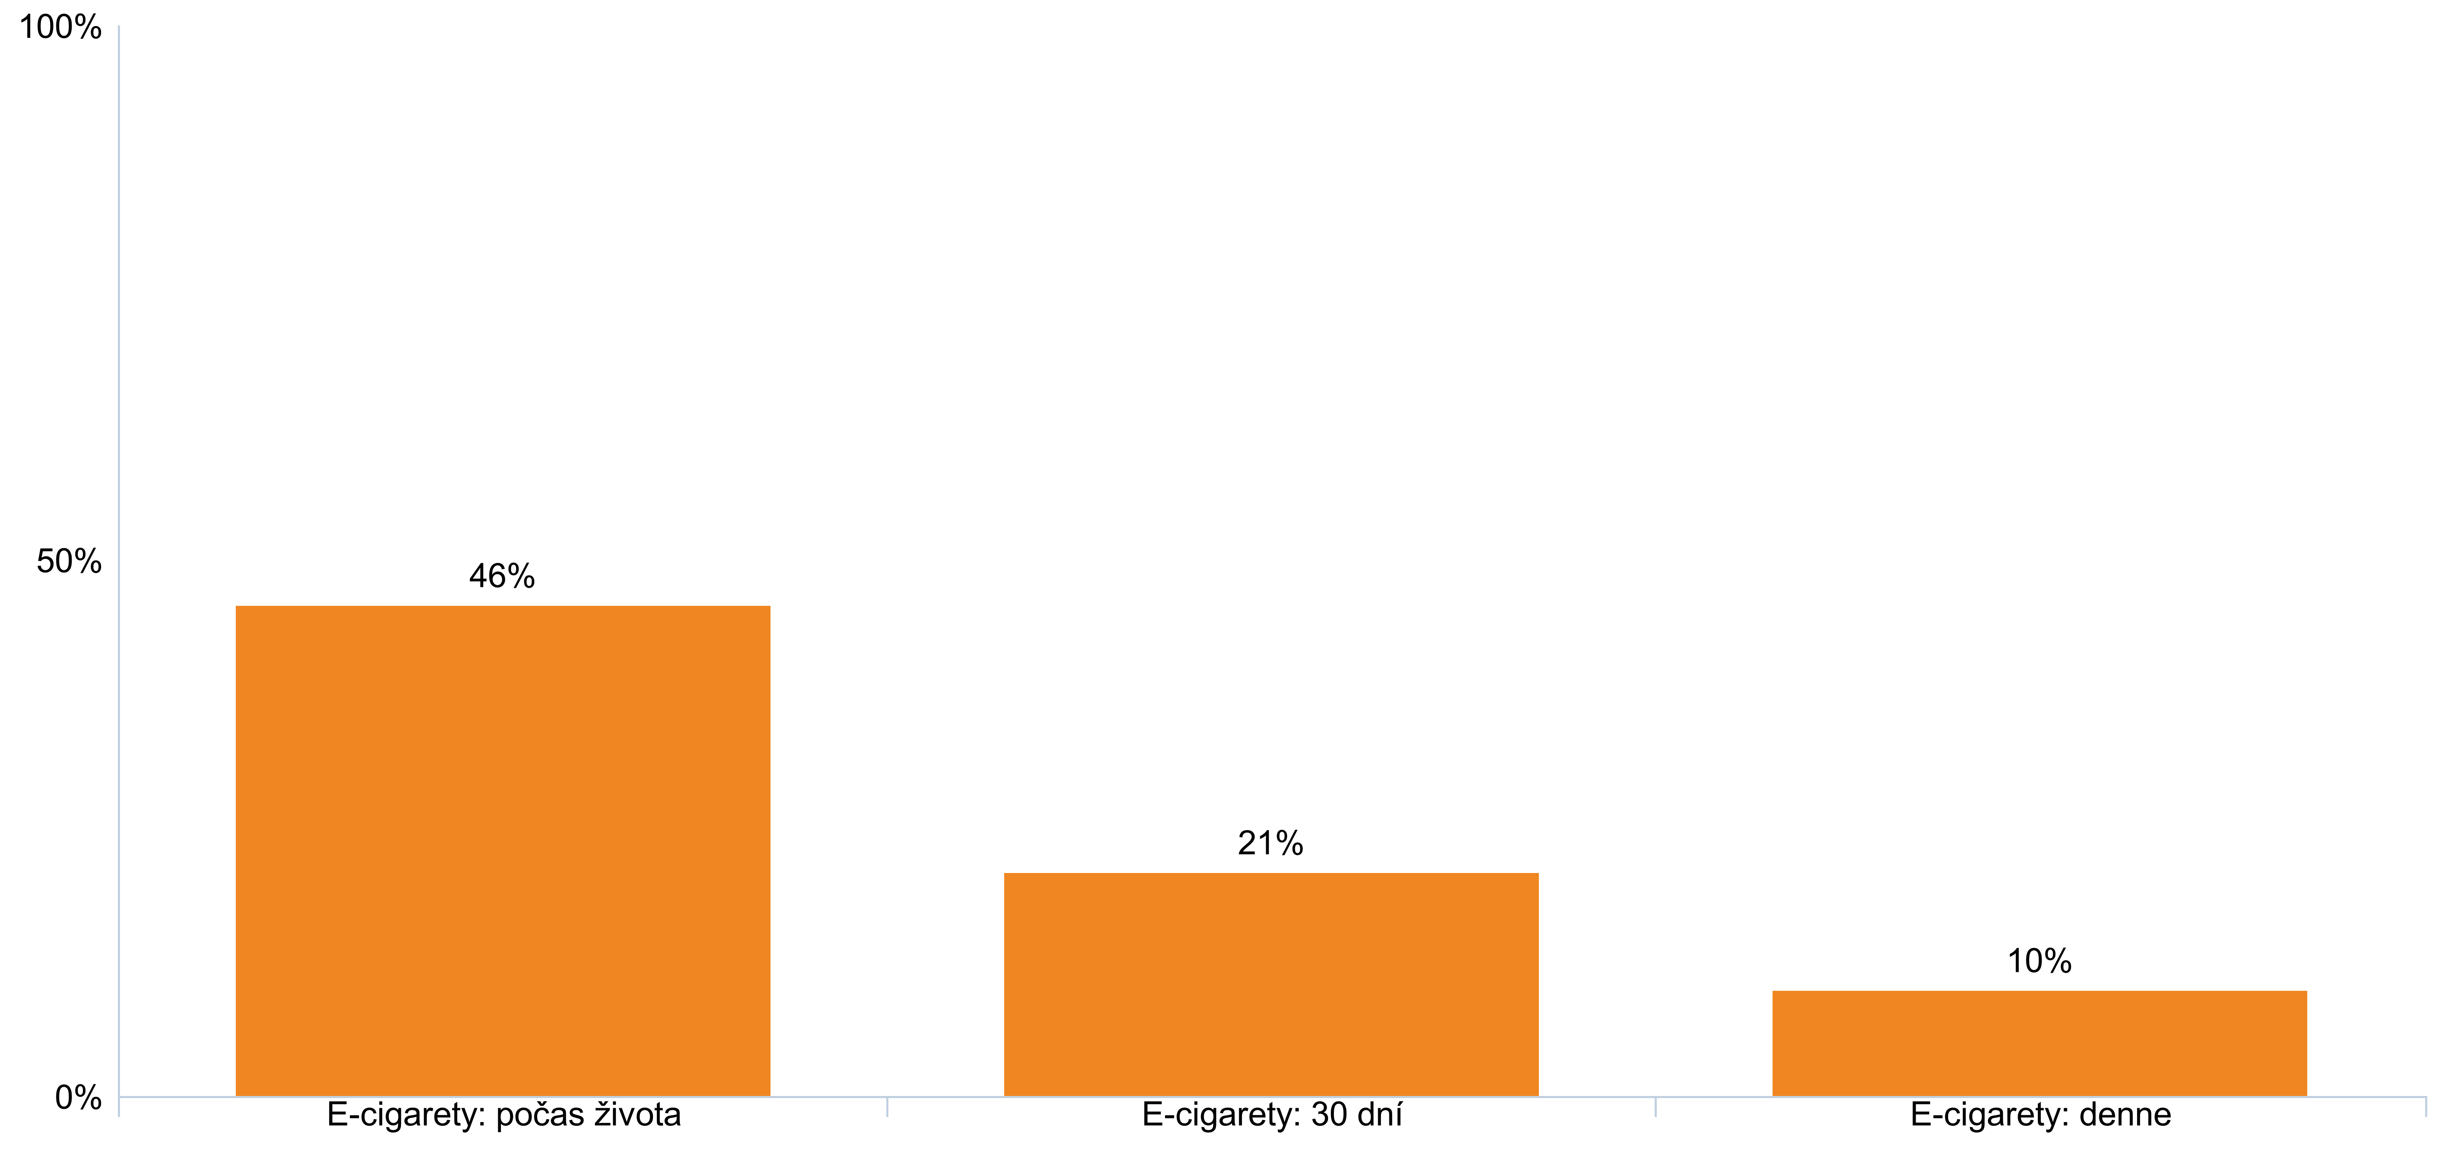
Počet žiakov v Nitre, ktorí fajčili e-cigaretu 1 alebo viackrát za život, za posledných 30 dní a ktorí fajčia e-cigaretu denne:

Slide 15
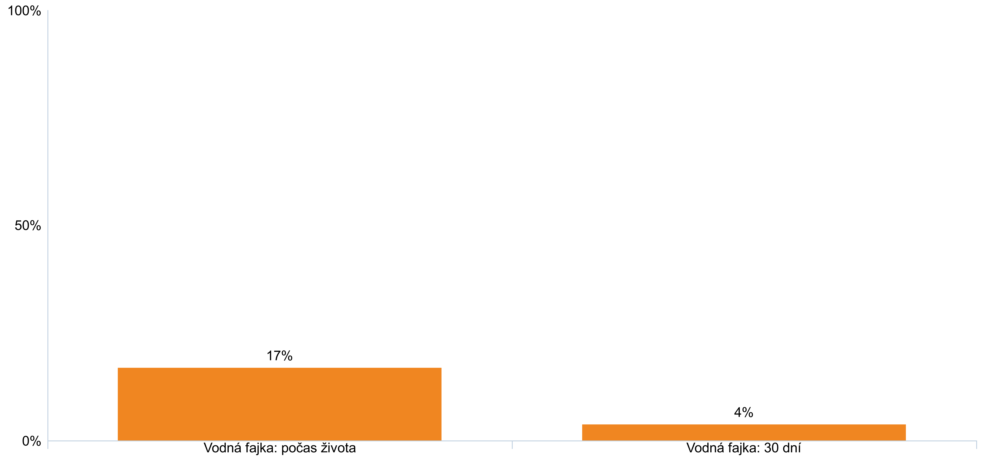
Počet žiakov v Nitre, ktorí fajčili vodnú fajku 1 alebo viackrát za život a za posledných 30 dní:

Slide 16
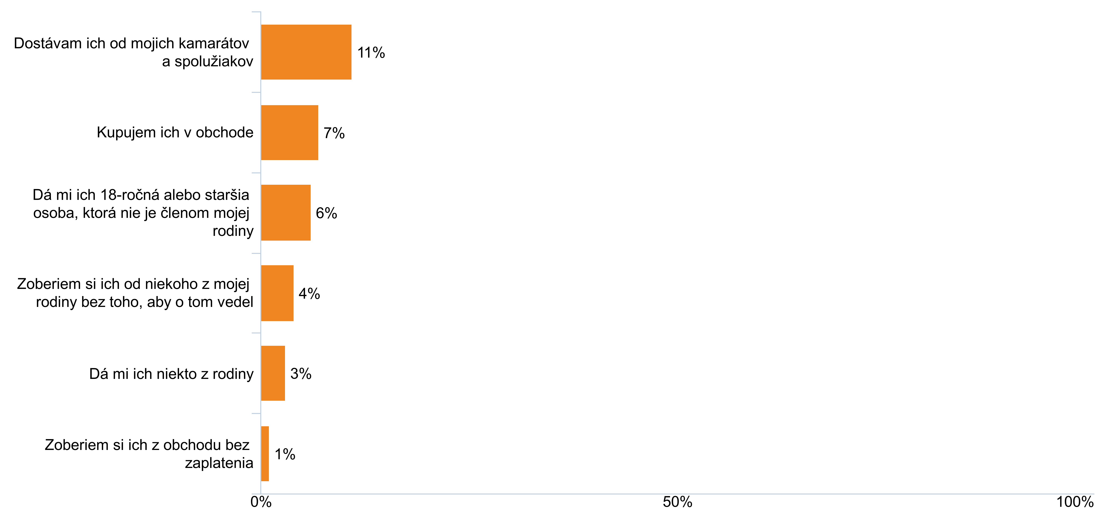
Počet žiakov v Nitre, ktorí uvádzajú, že sa niekedy alebo často dostanú k cigaretám nasledujúcim spôsobom:

Slide 17
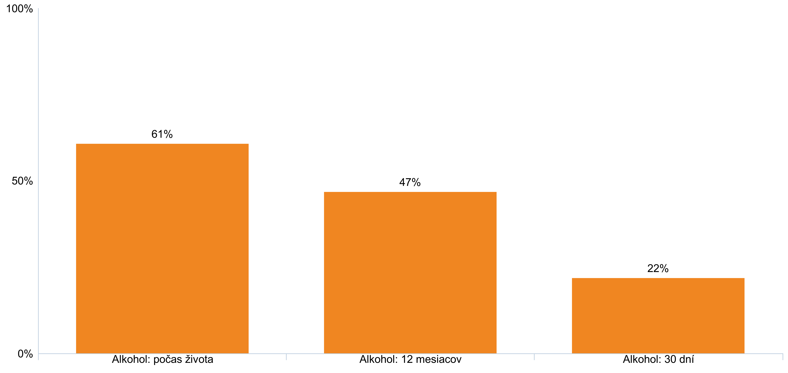
Počet žiakov v Nitre, ktorí pili alkohol 1 alebo viackrát počas svojho života, za posledných 12 mesiacov a za posledných 30 dní:

Slide 18
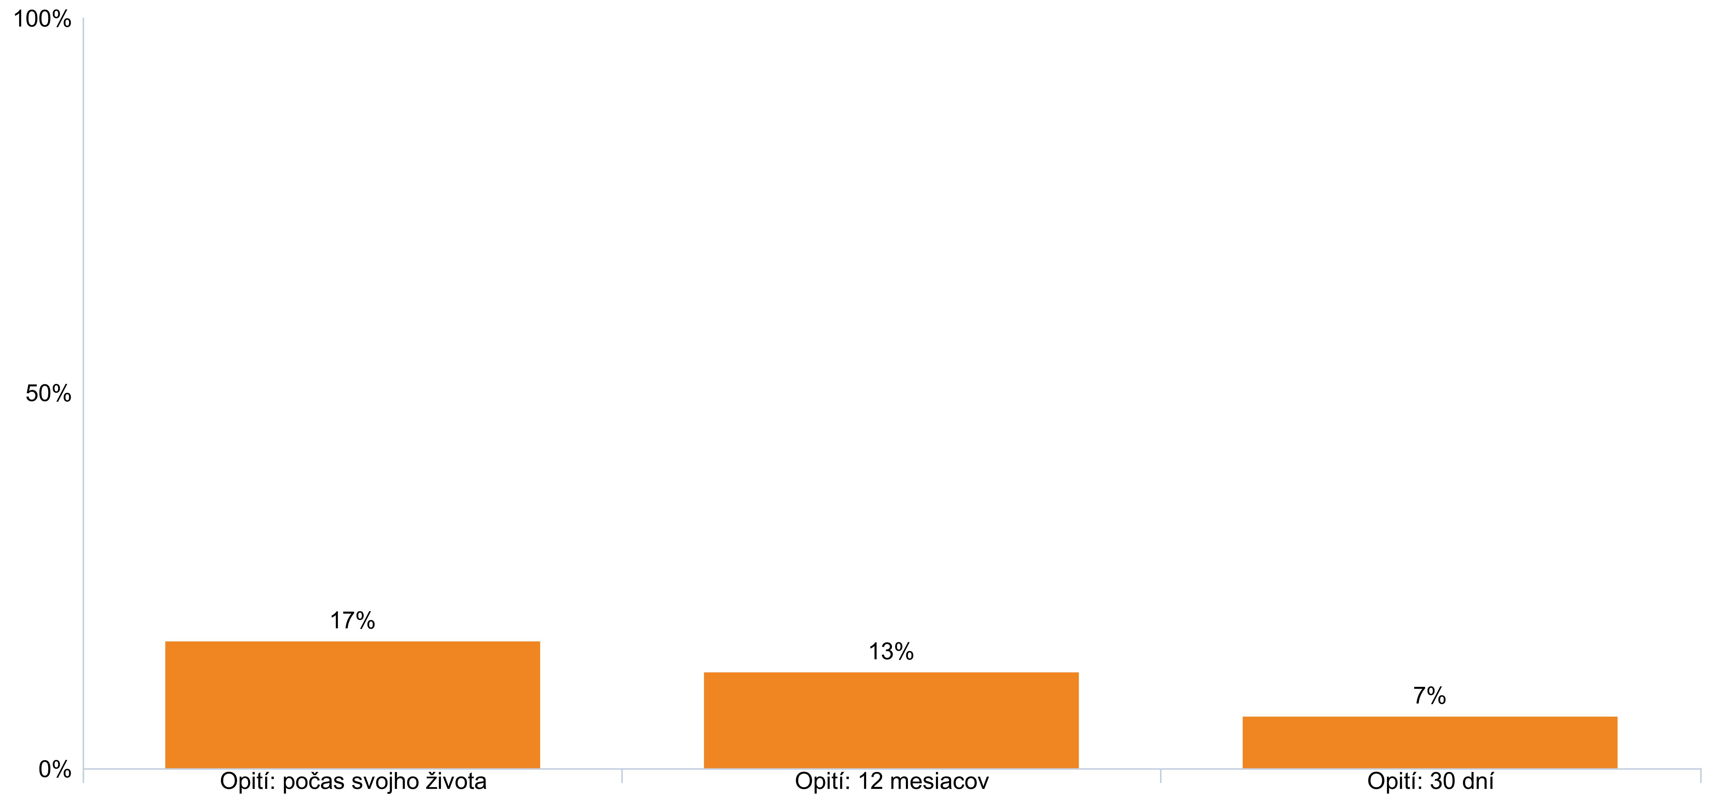
Počet žiakov v Nitre, ktorí boli opití 1 alebo viackrát počas svojho života, za posledných 12 mesiacov a za posledných 30 dní:

Slide 19
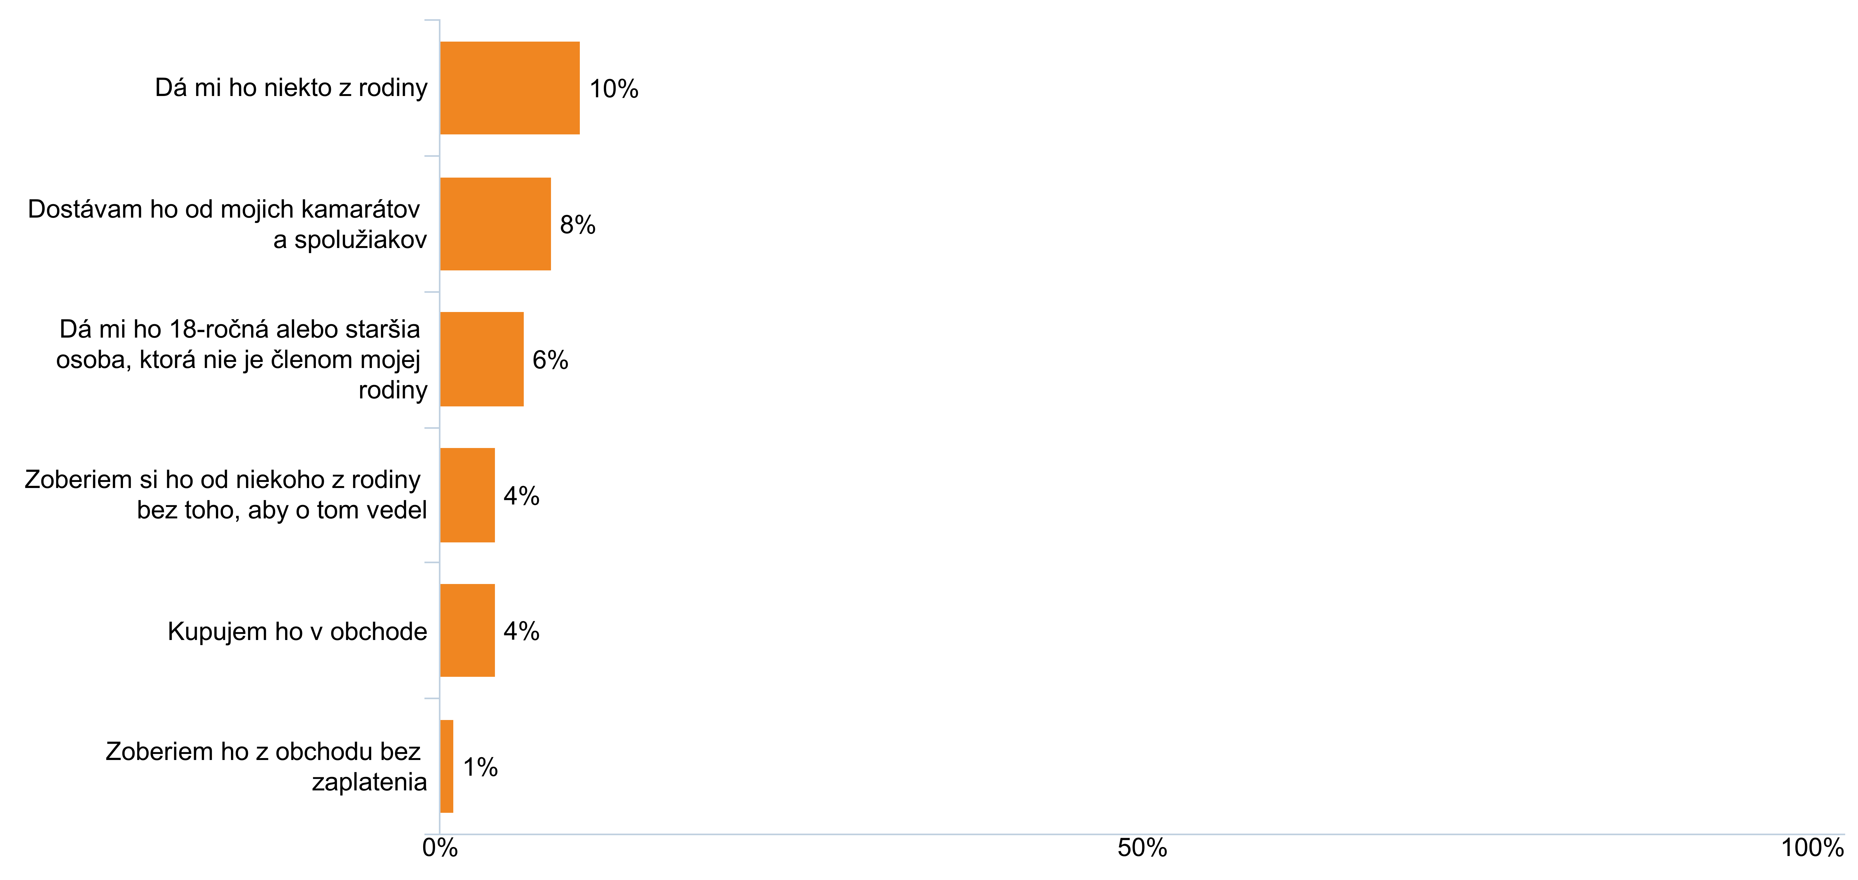
Počet žiakov v Nitre, ktorí uvádzajú, že sa niekedy alebo často dostanú k alkoholu nasledujúcim spôsobom:

Slide 20
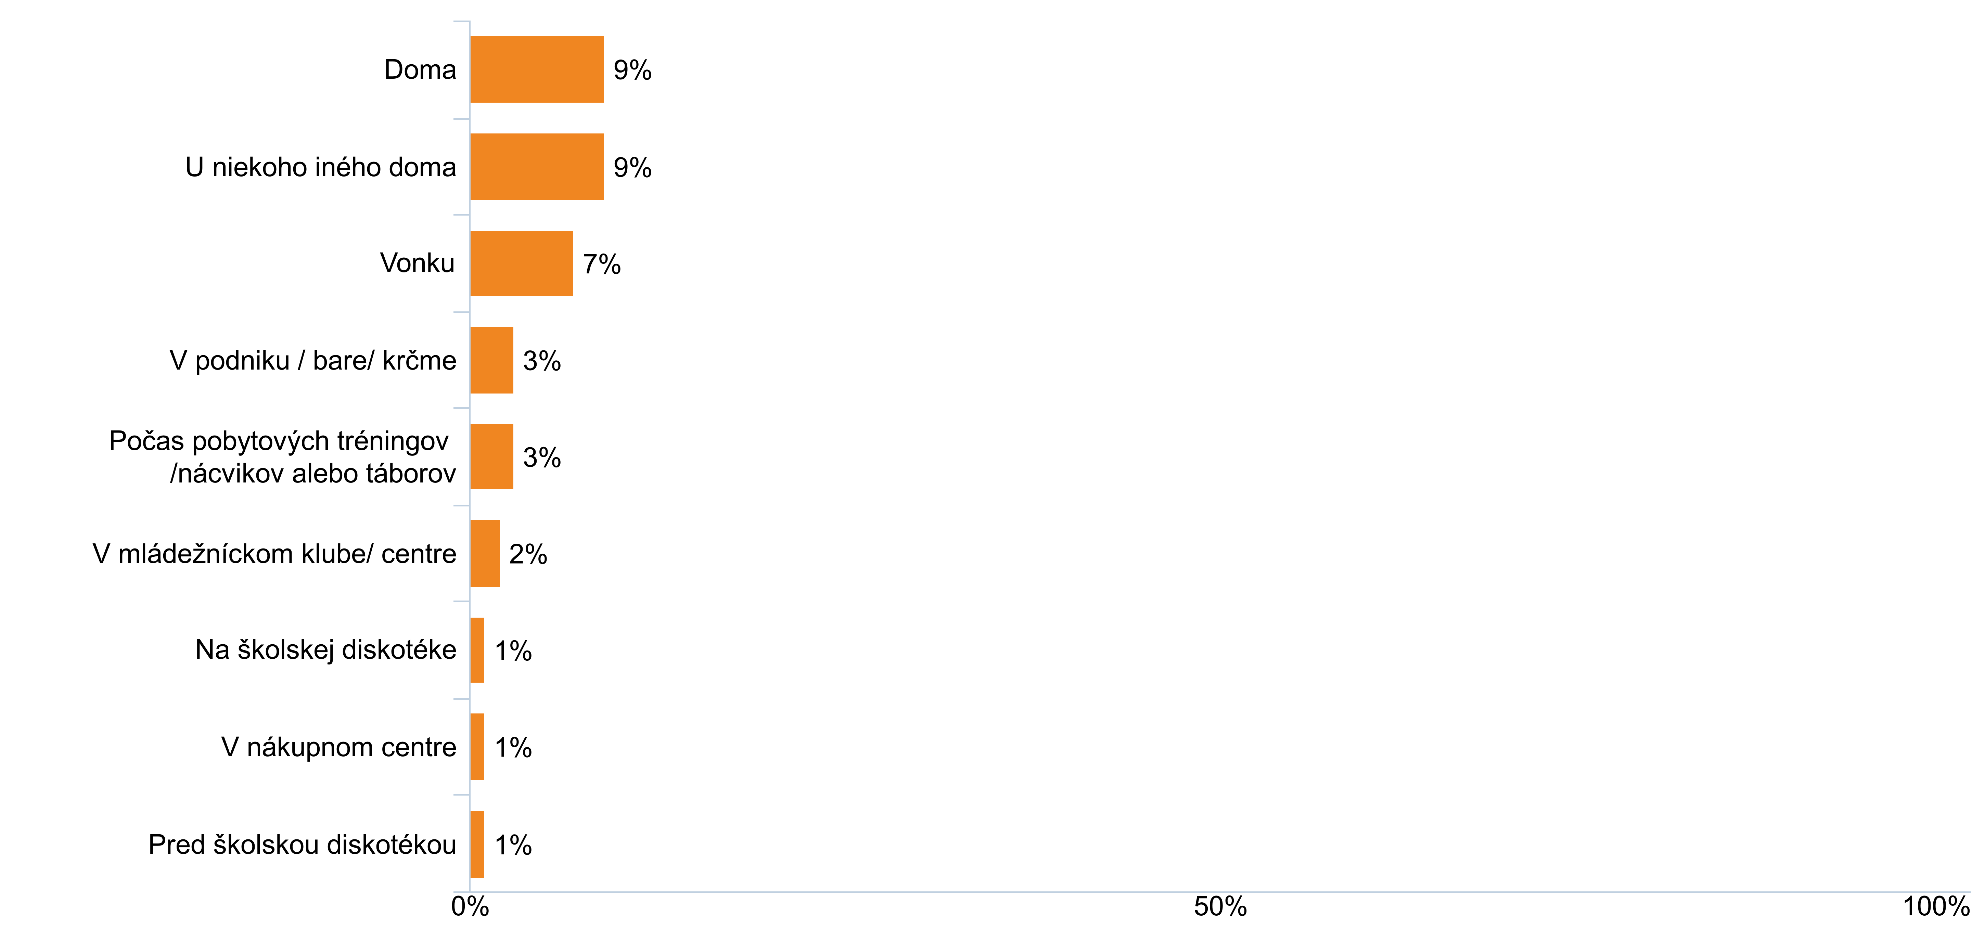
Počet žiakov v Nitre, ktorí niekedy alebo často pijú alkohol na nasledujúcich miestach:

Slide 21
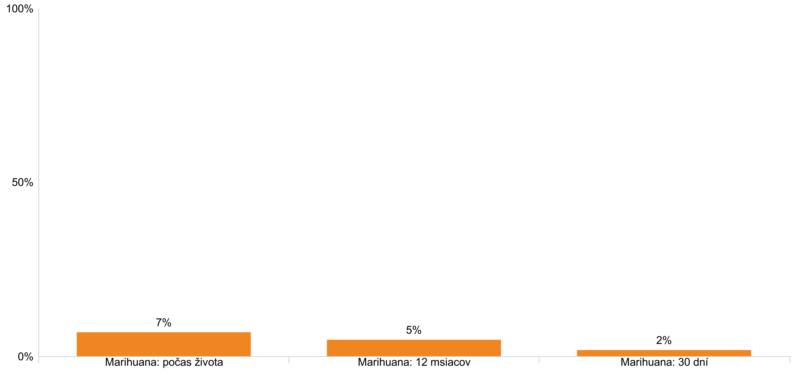
Počet žiakov v Nitre, ktorí užili marihuanu 1 alebo viackrát za život, za posledných 12 mesiacov a za posledných 30 dní:

Slide 22
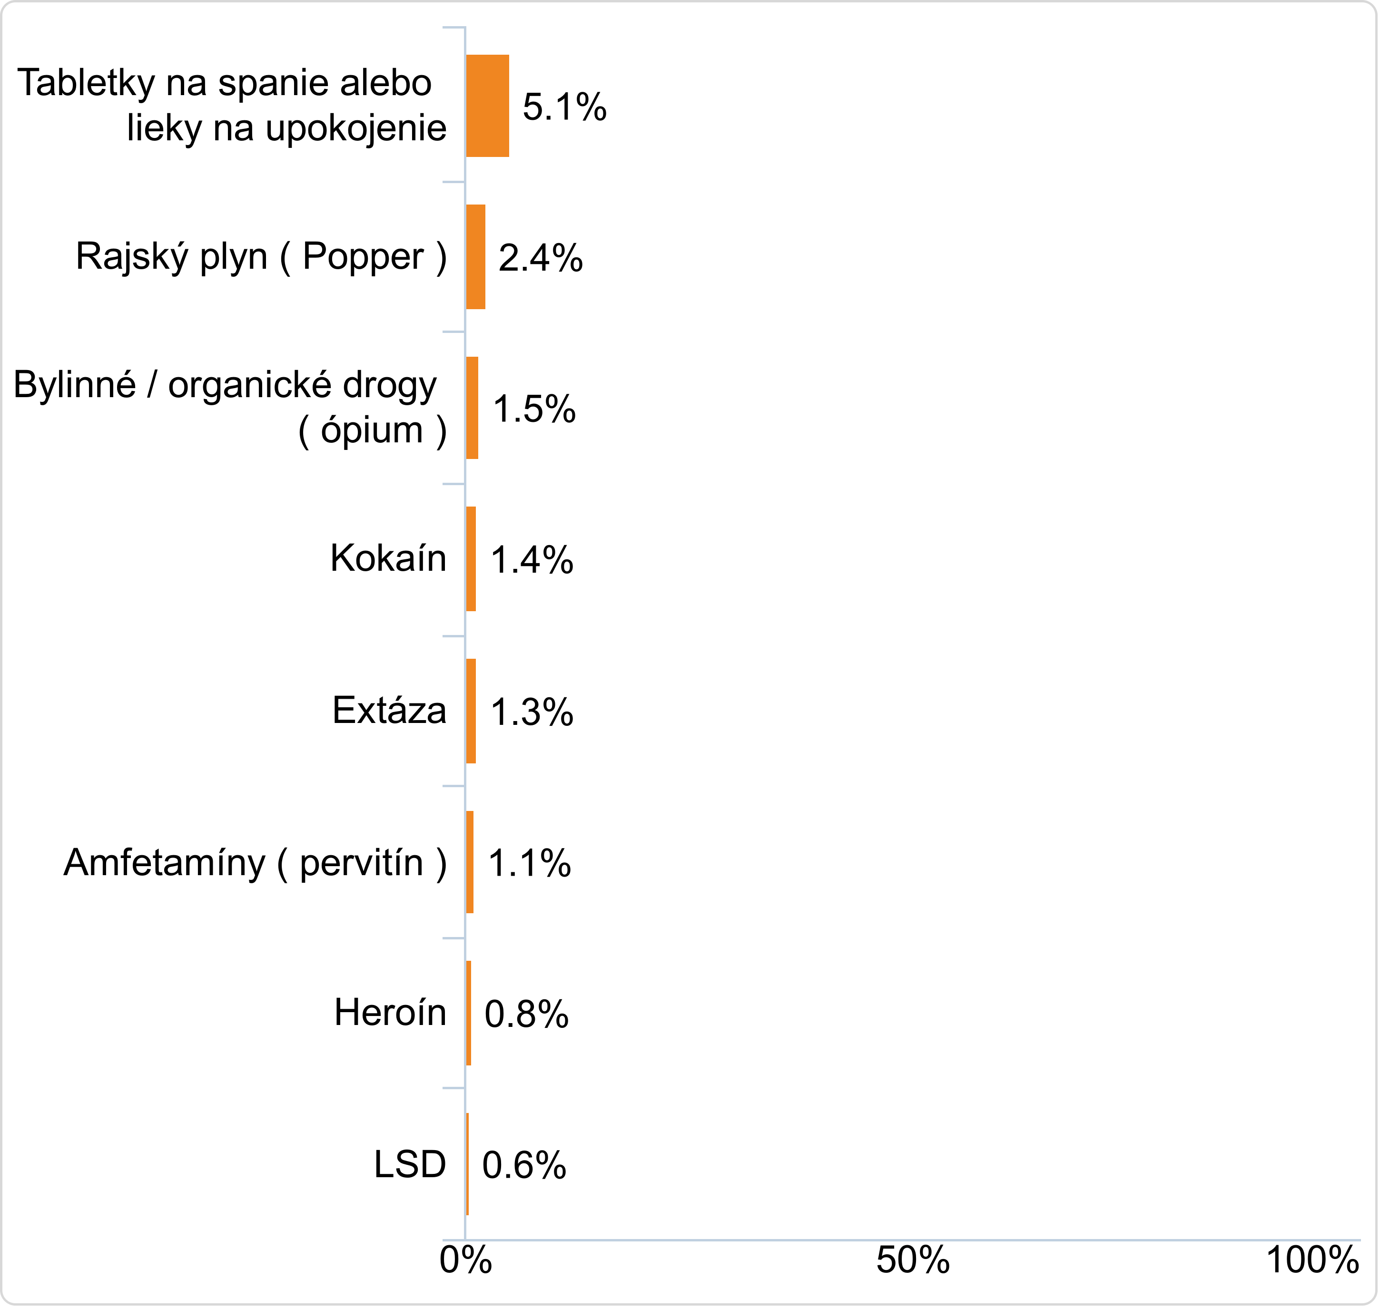
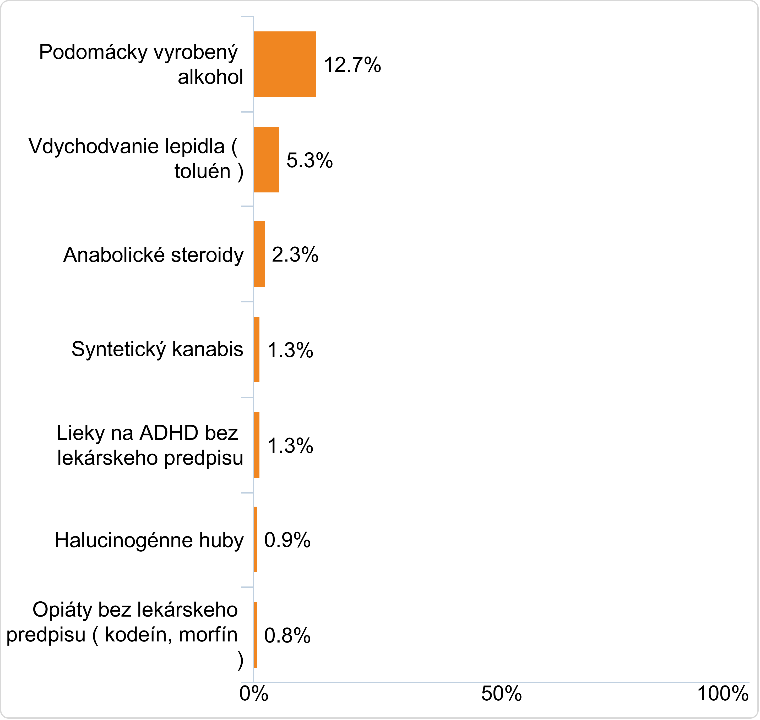
Počet žiakov v Nitre, ktorí užili nasledovné látky 1 alebo viac krát počas svojho života:

Slide 23
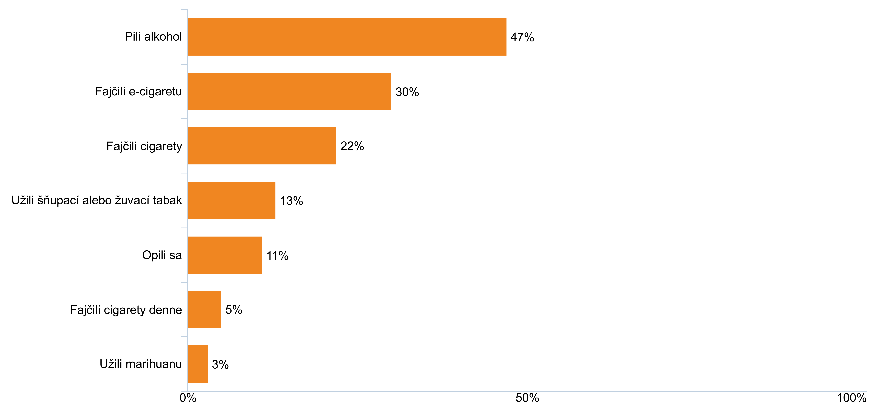
Počet žiakov v Nitre, ktorí robili nasledujúce veci prvýkrát, keď mali 13 rokov alebo menej:

Slide 24
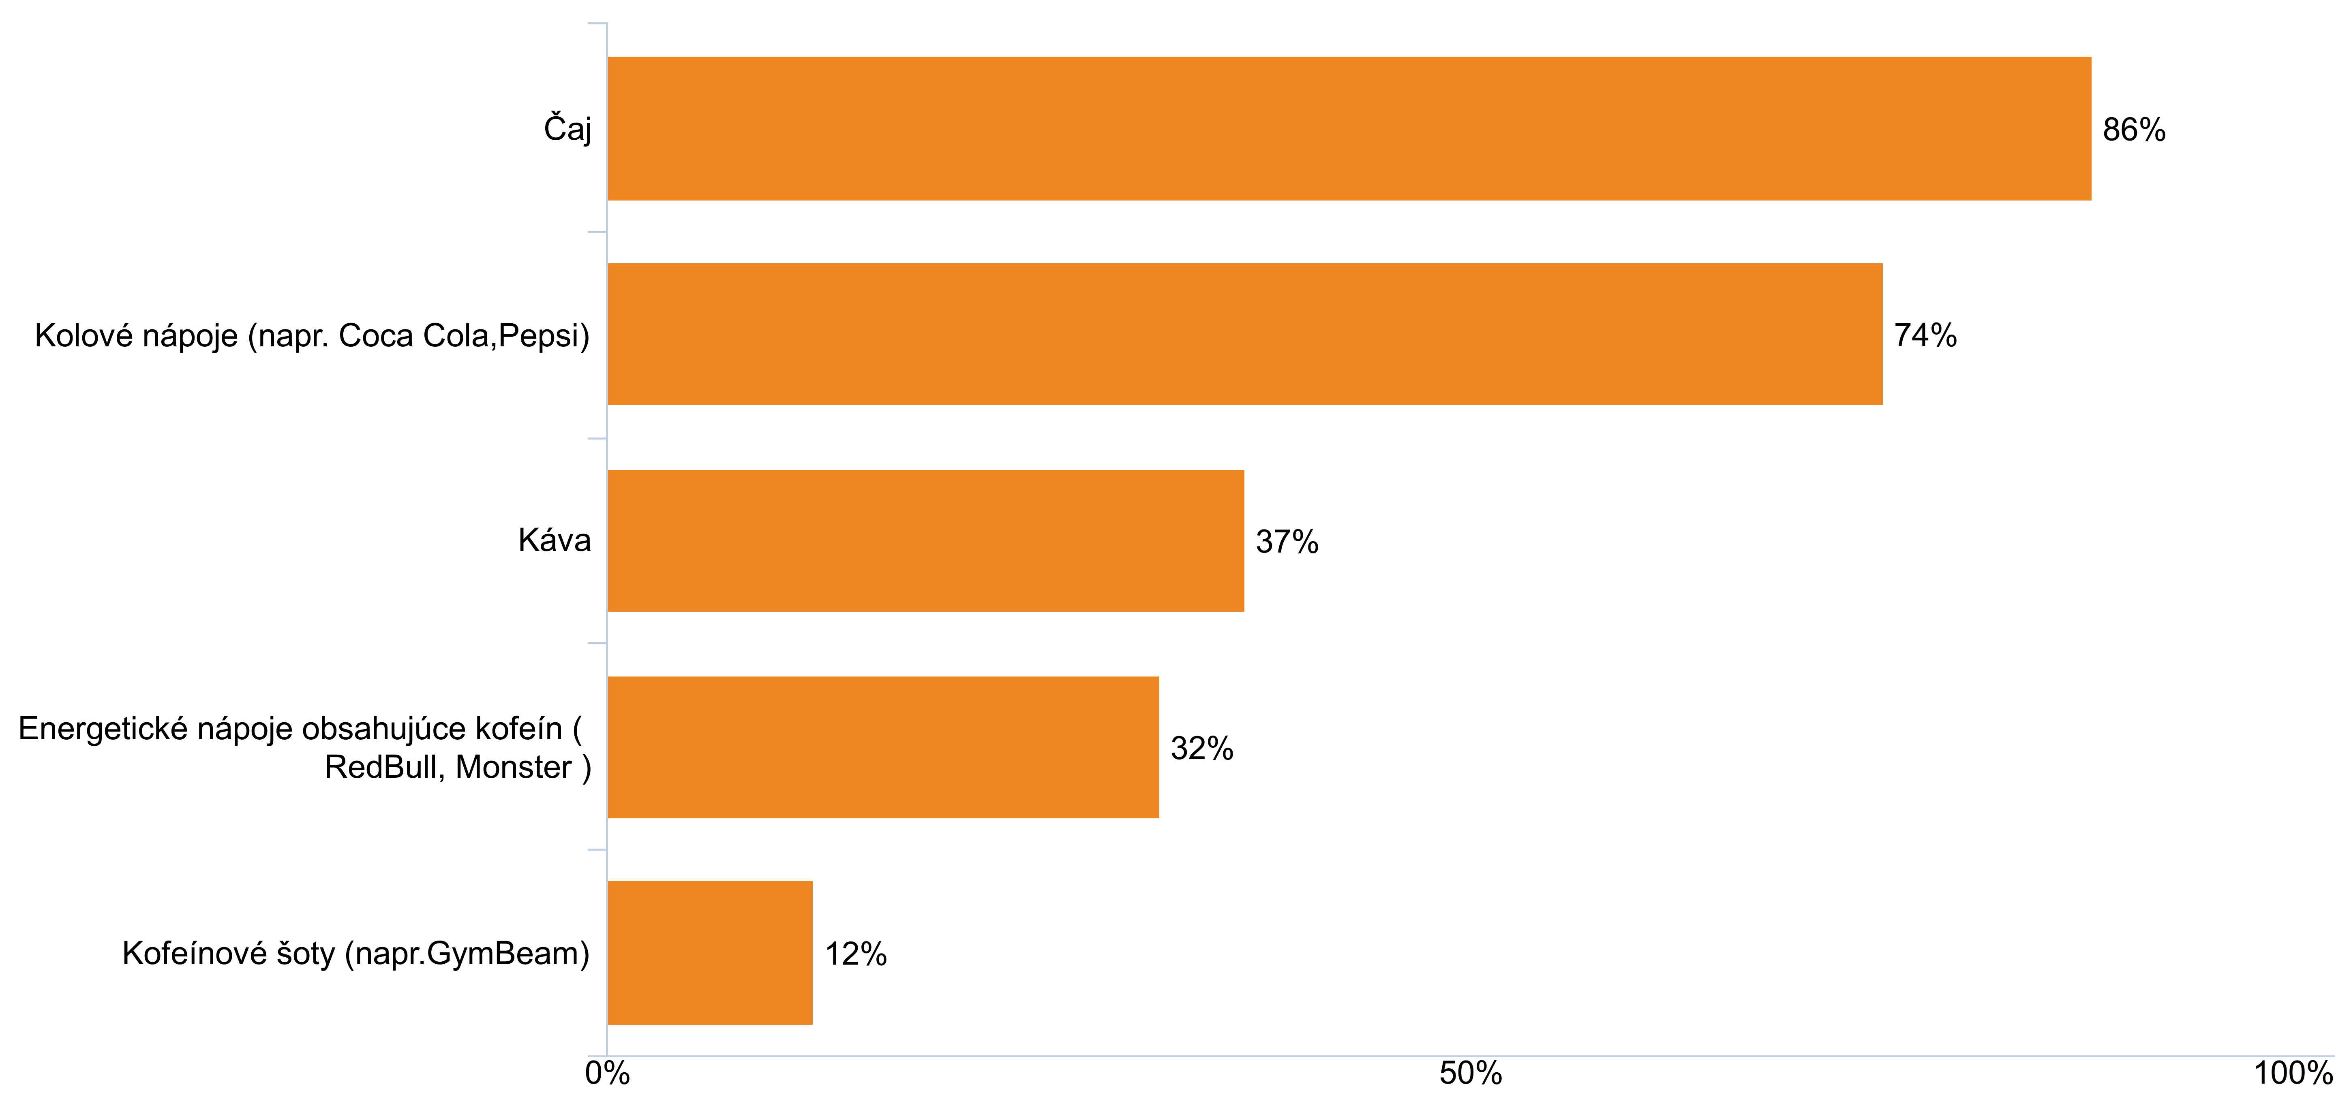
Počet žiakov v Nitre, ktorí denne pijú aspoň 1 z nasledujúcich nápojov:

Slide 25


Slide 26
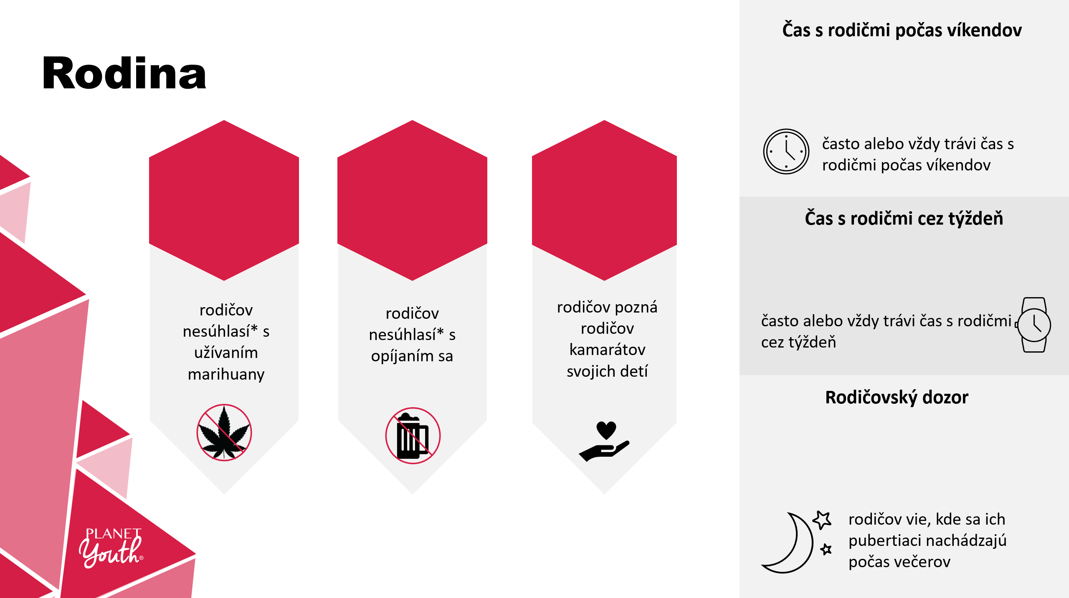
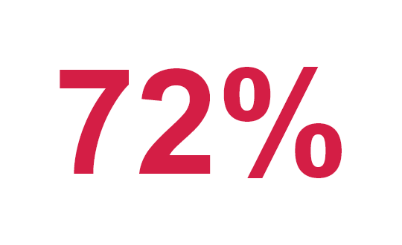



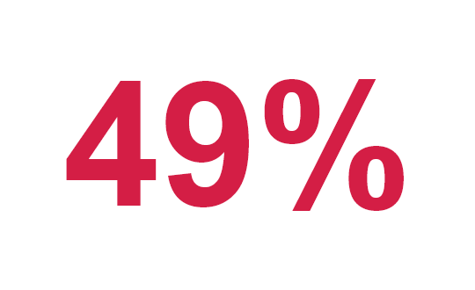
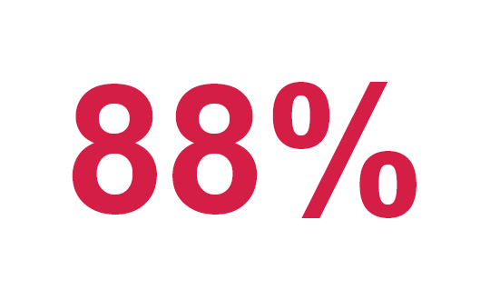

Slide 27
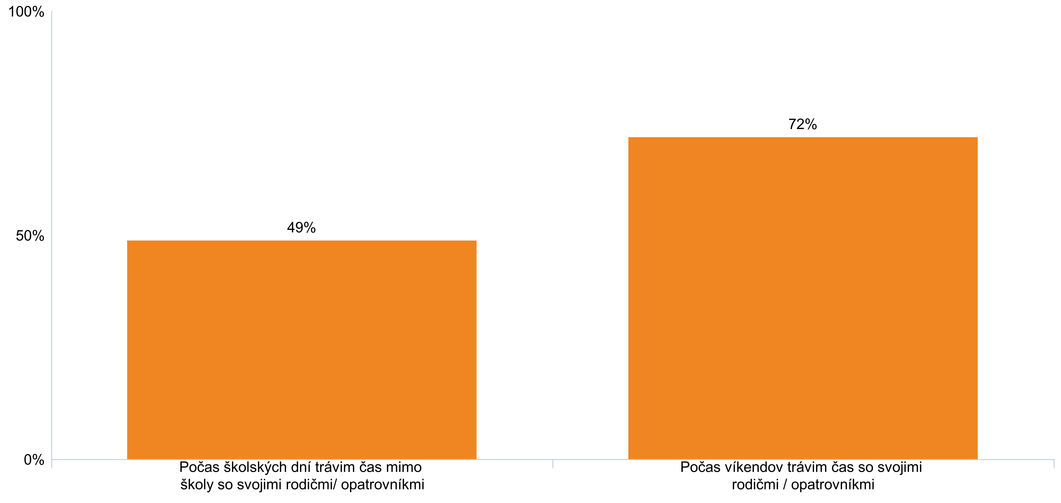
Počet žiakov v Nitre, ktorí často alebo vždy trávia čas s rodičmi počas školských dní a víkendov:

Slide 28
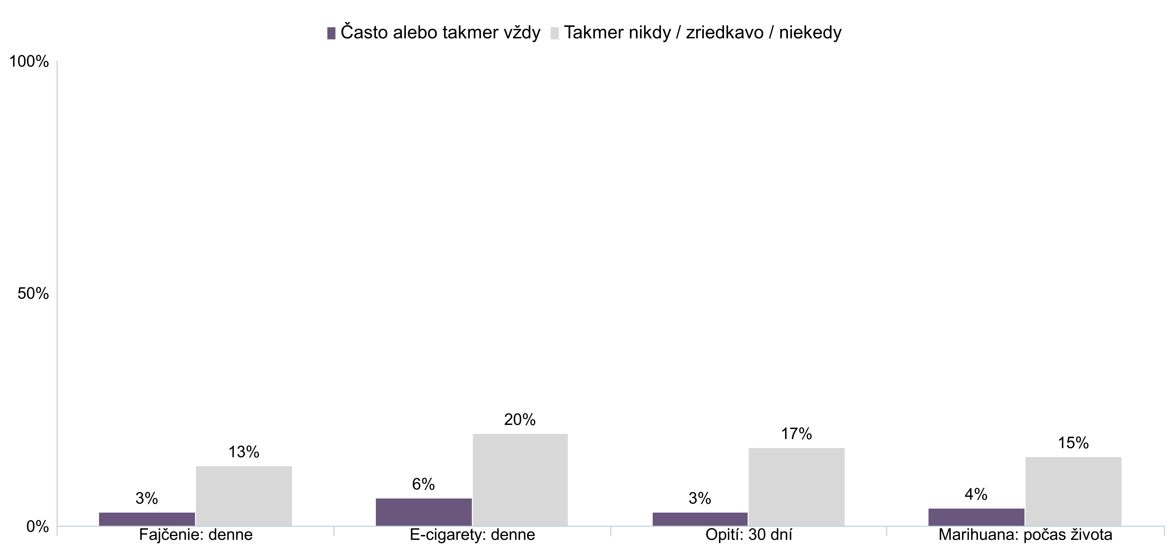
Užívanie návykových látok v súvislosti s časom stráveným s rodičmi počas víkendov:

Slide 29
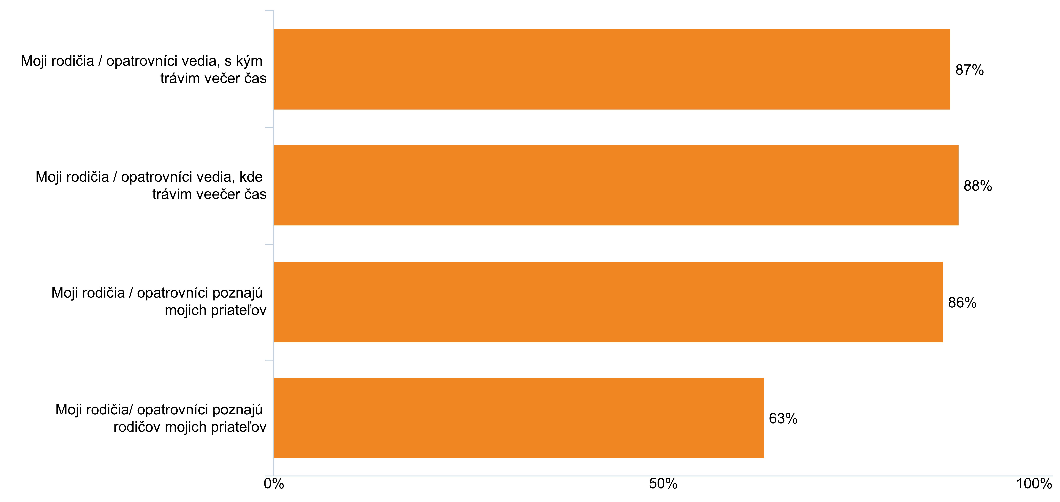
Počet žiakov v Nitre, ktorí uvádzajú, že nasledujúce výroky ohľadom rodičovského dohľadu pre nich platia do určitej miery alebo úplne:

Slide 30
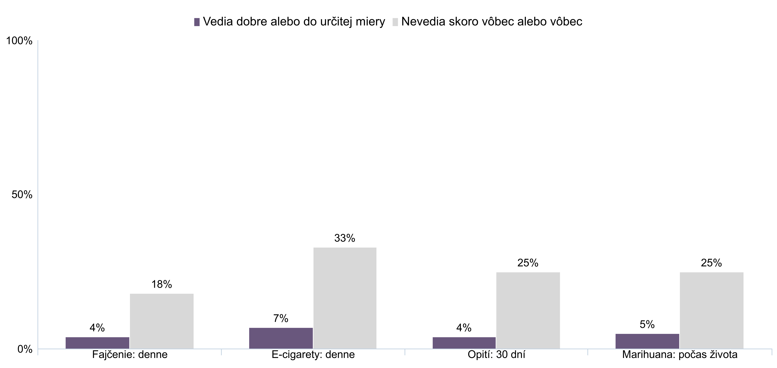
Užívanie návykových látok v súvislosti s tým, že rodičia vedia, kde sa ich deti večer nachádzajú:

Slide 31
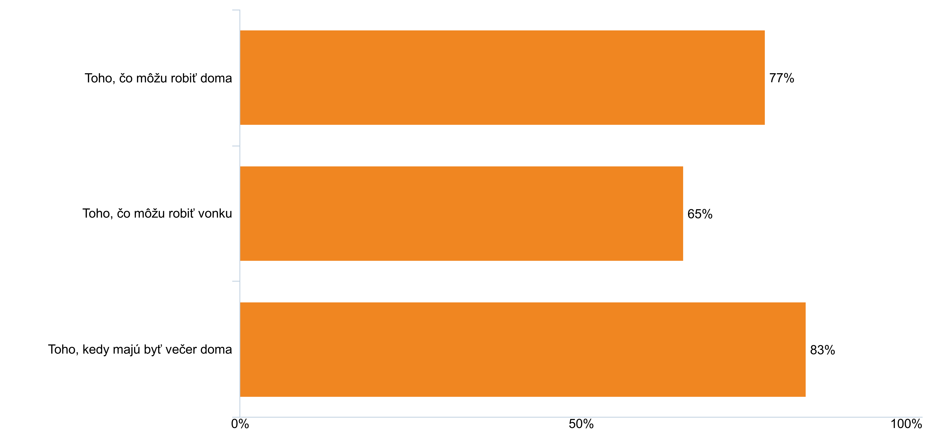
Počet žiakov v Nitre, ktorí uvádzajú, že do určitej miery alebo úplne súhlasia s tým, že im rodičia stanovili jasné pravidlá ohľadom:

Slide 32
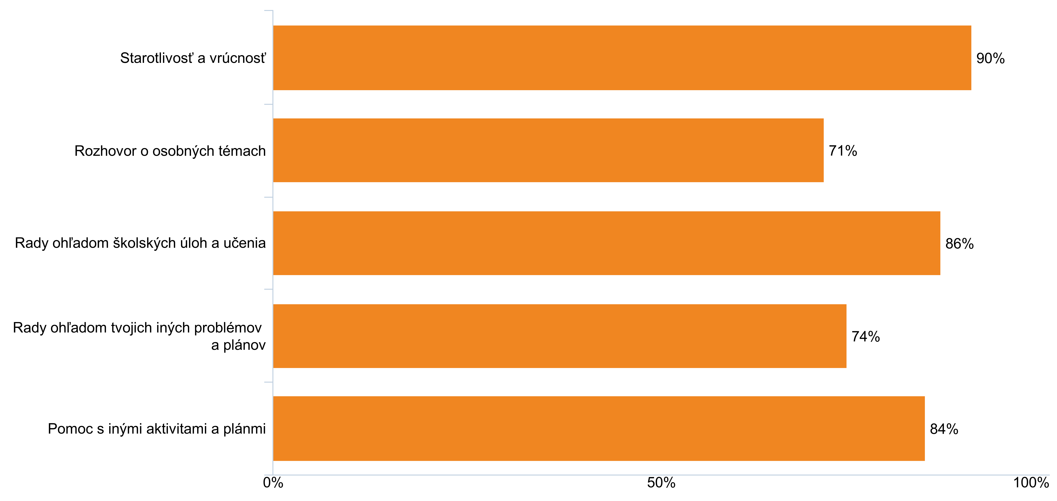
Počet žiakov v Nitre, ktorí uvádzajú, že je veľmi alebo dosť jednoduché získať nasledujúcu podporu od svojich rodičov:

Slide 33
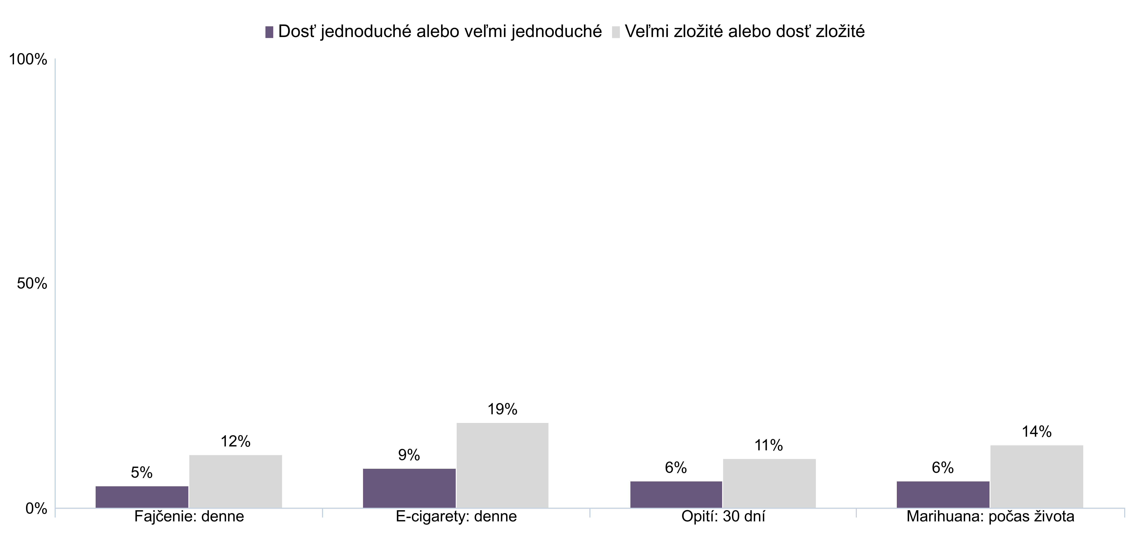
Užívanie návykových látok v súvislosti s tým, či je jednoduché alebo zložité získať starostlivosť a vrúcnosť od rodičov

Slide 34
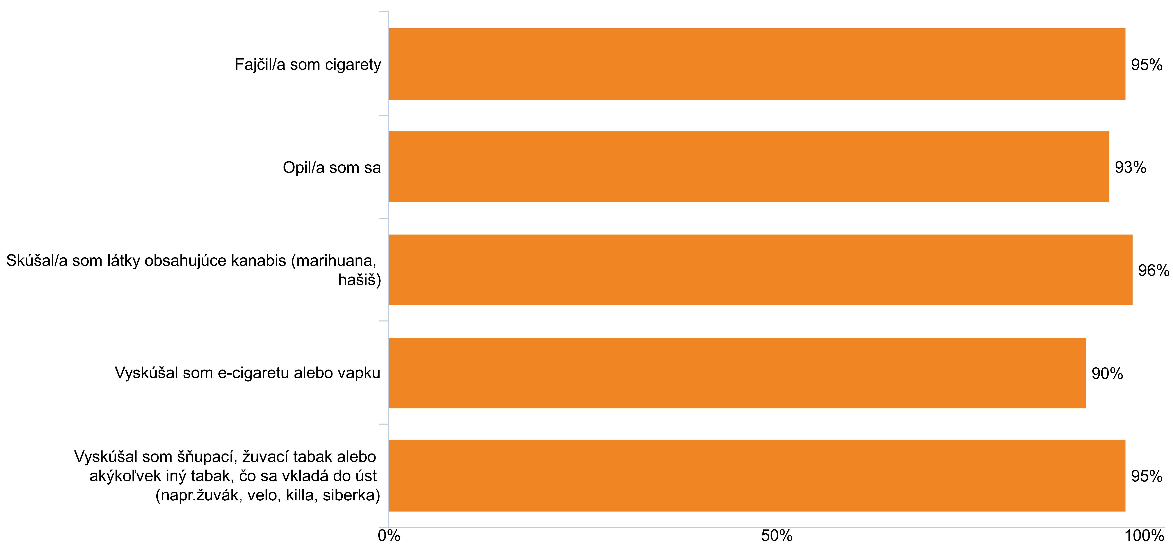
Predpokladané reakcie rodičov na užívanie návykových látok. Počet žiakov, ktorých rodičia by nedovolili užívanie návykových látok alebo by žiakov od užívania odrádzali:

Slide 35
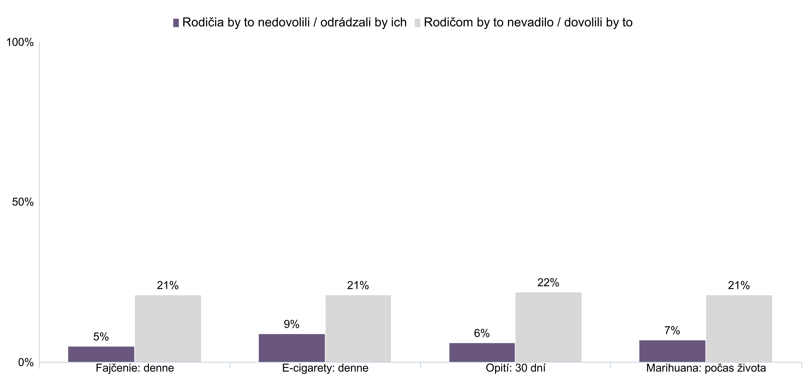
Užívanie návykových látok v súvislosti s predpokladanými reakciami rodičov na opitie sa:

Slide 36
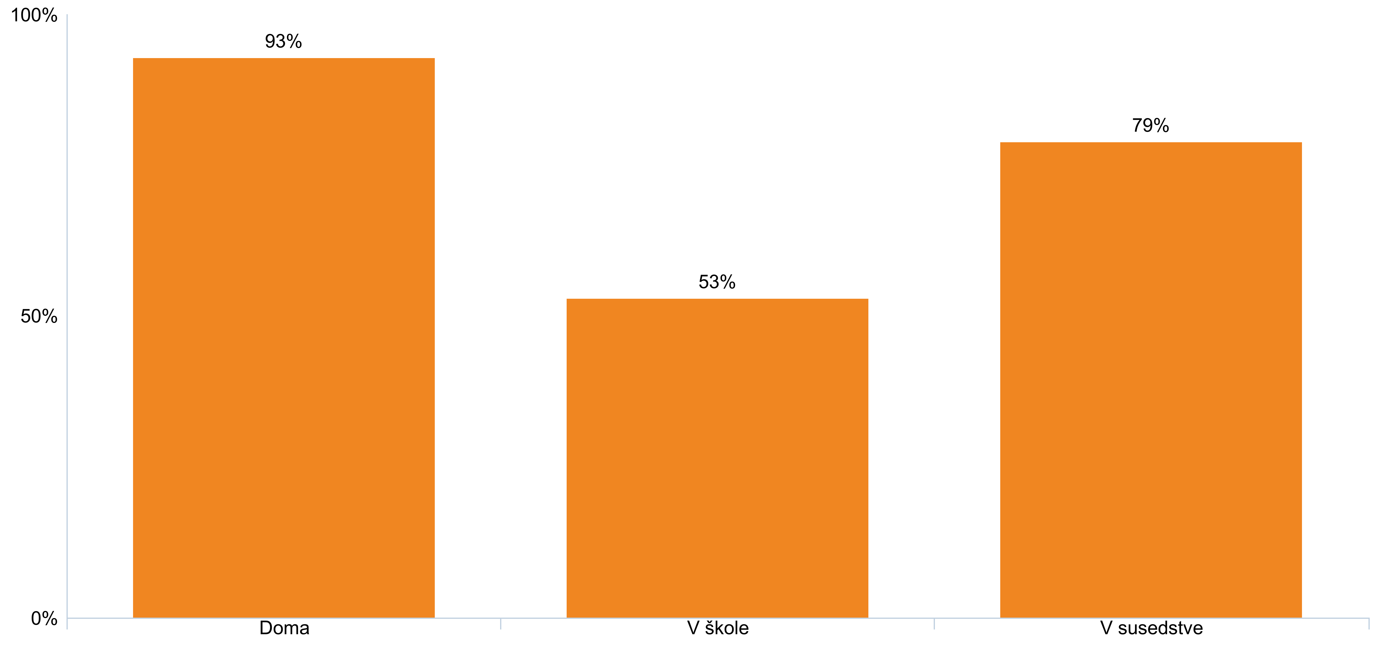
Počet žiakov v Nitre, ktorí uvádzajú, že sa často alebo takmer vždy cítia bezpečne na nasledujúcich miestach:

Slide 37


Slide 38












Slide 39


Počet žiakov v Nitre, ktorí uvádzajú, že ich často alebo takmer vždy vystihujú nasledujúce tvrdenia:

Slide 40

Užívanie návykových látok v súvislosti s postojom ku škole:
"Učenie a školské povinnosti považujem za zbytočné"

Slide 41

Užívanie návykových látok v súvislosti s postojom ku škole:
"Chcem zmeniť školu"

Slide 42

Počet žiakov v Nitre, ktorí súhlasia alebo úplne súhlasia s nasledujúcimi tvrdeniami ohľadom podpory od dospelých v škole:

Slide 43

Počet žiakov v Nitre, ktorí súhlasia alebo úplne súhlasia s nasledujúcimi výrokmi, ktoré sa týkajú prostredia rovesníkov v škole:

Slide 44

Počet žiakov v Nitre, ktorí súhlasia alebo úplne súhlasia s nasledujúcimi výrokmi ohľadom školských aktivít a vynakladania snahy v škole:

Slide 45


Slide 46









Slide 47

Počet žiakov v Nitre, ktorí navštevujú športové krúžky mimo školy:

Slide 48

Užívanie návykových látok v súvislosti s účasťou na športových krúžkoch.

Slide 49

Počet dní v týždni, počas ktorých žiaci v Nitre vykonávajú fyzickú aktivitu 60 minút alebo viac.

Slide 50

Užívanie návykových látok v súvislosti s fyzickou aktivitou za posledný týždeň.

Slide 51

Počet žiakov v Nitre, ktorí sa venujú mimoškolským záujmovým aktivitám:

Slide 52


Pobyt vonku v neskorých hodinách počas posledného týždňa.

Slide 53

Užívanie návykových látok v súvislosti s pobytom vonku v neskorých nočných hodinách -
pobyt vonku po polnoci 1 alebo viackrát za posledný týždeň

Slide 54

Počet žiakov v Nitre, ktorí trávia čas na nasledujúcich miestach bez dozoru dospelých 1 alebo viackrát za týždeň:

Slide 55


Slide 56





Slide 57

Počet žiakov v Nitre, ktorí uvádzajú, že väčšina alebo takmer všetci kamaráti robia nasledujúce:

Slide 58

Užívanie návykových látok v súvislosti s počtom rovesníkov, ktorí sa podľa žiakov opíjajú každý mesiac.

Slide 59

Počet žiakov v Nitre, ktorí úplne alebo do určitej miery súhlasia s tým, že je potrebné urobiť nasledujúce veci na to, aby neboli vylúčení zo skupiny rovesníkov.

Slide 60

Počet žiakov v Nitre, ktorí hovoria, že väčšina alebo takmer všetci ich kamaráti robili za posledných 12 mesiacov nasledujúce:

Slide 61


Slide 62

Počet žiakov v Nitre, ktorí úplne súhlasia alebo súhlasia s nasledujúcimi výrokmi:

Slide 63

Počet žiakov v Nitre, ktorí uvádzajú, že je veľmi alebo dosť pravdepodobné, že by susedia niečo urobili v nasledujúcich situáciách:

Slide 64

Počet žiakov v Nitre, ktorí uvádzajú, že za posledných 12 mesiacov urobili jeden alebo viackrát niektorú z nasledujúcich vecí:

Slide 65


Slide 66










Slide 67

Počet žiakov v Nitre, ktorí považujú svoje fyzické a psychické zdravie za dobré alebo veľmi dobré:

Slide 68

Priemerný počet hodín spánku u žiakov v Nitre:

Slide 69

Počet žiakov v Nitre, ktorí uvádzajú, že sa za posledné 2 týždne stále alebo väčšinu času cítia nasledovne:

Slide 70

www.planetyouth.org

